Slide 1




Slide 2


T.C.
ARTVİN VALİLİĞİ
ÇEVRE, ŞEHİRCİLİK VE İKLİM DEĞİŞİKLİĞİ
İL MÜDÜRLÜĞÜ
MİSYON / VİZYON
Çevre, Şehircilik ve İklim Değişikliği Bakanlığı Vizyonu
Yaşanabilir Çevre, Afetlere Hazır Kimlikli Ve Akıllı Şehirler
Çevre, Şehircilik ve İklim Değişikliği Bakanlığı Vizyonu
Sürdürülebilir çevre ile uyumlu hayat kalitesi yüksek şehirler ve yerleşmeler oluşturmak üzere; planlama, yapım, dönüşüm ve çevre yönetimine ilişkin iş ve işlemleri düzenleyici, denetleyici, katılımcı ve çözüm odaklı bir anlayışla yapmak

Slide 3
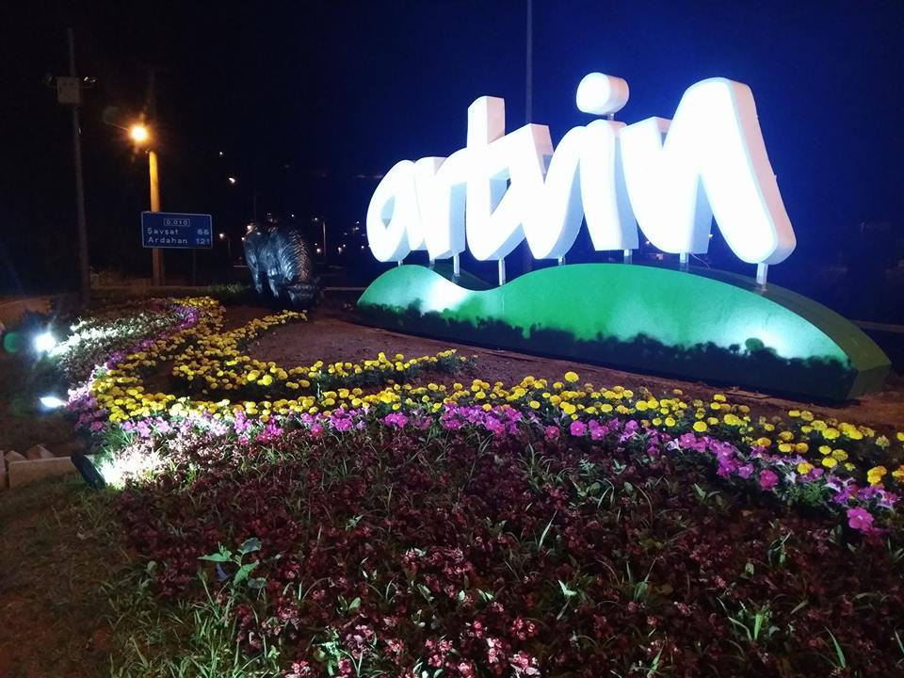
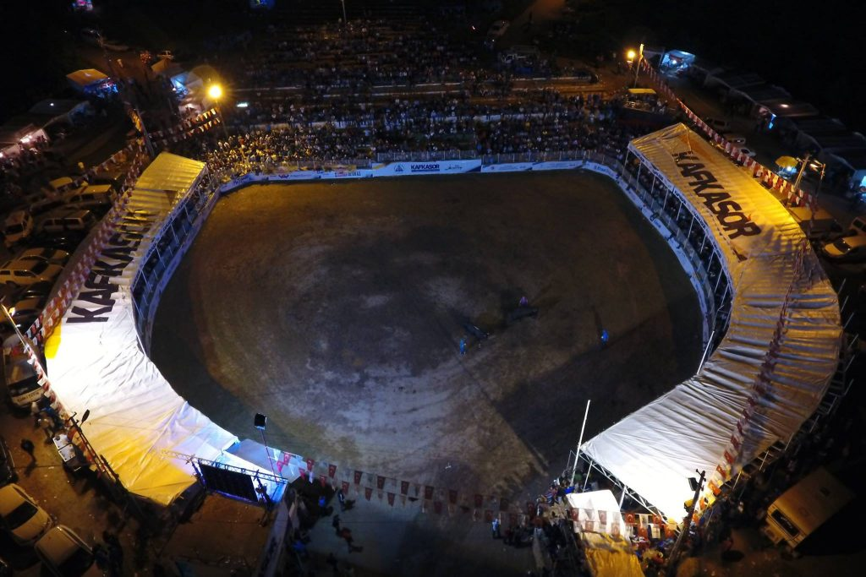
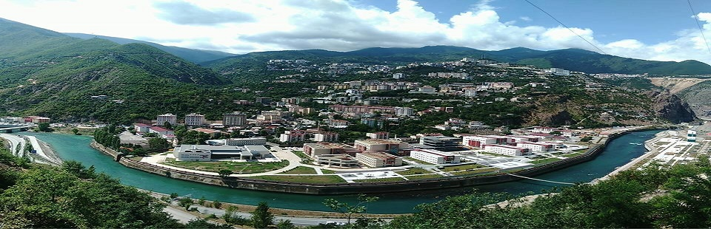
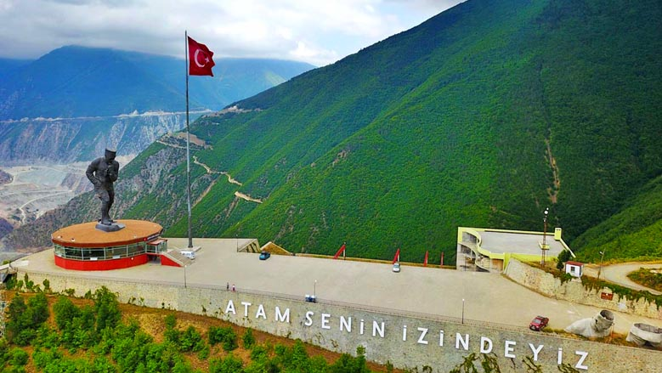

Slide 4
KURULUŞ VE GÖREVLER
Çevre ve Şehircilik Bakanlığımız; 10 Temmuz 2018 tarihli 30474 sayılı Resmi Gazetede yayımlanarak yürürlüğe giren 1 no.lu Cumhurbaşkanlığı Kararnamesi 97. - 126. arasındaki maddelere istinaden kurulmuştur.
Çevre ve Şehircilik Bakanlığımızın Taşra Teşkilatını oluşturan Çevre ve Şehircilik İl Müdürlüğümüz; Yeni yapılanma kapsamında, Defterdarlık bünyesinde bulunan Milli Emlak Müdürlüğü ile Valilik bünyesinde bulunan İl Mahalli İdareler Müdürlüğünün yerel yönetimlerle alakalı görevlerinden sorumlu Yerel Yönetimler Şube Müdürlüğü kurulmuştur.
29 Ekim 2021 tarihli ve 31643 sayılı Resmî Gazete'de yayımlanan 85 sayılı Cumhurbaşkanlığı Karanamesi ile Bakanlığımızın ismi Çevre, Şehircilik ve İklim Değişikliği Bakanlığı olarak değiştirilmiştir.
“D Tipi İller” kapsamına alınan Müdürlüğümüz bünyesinde, İdari kadro olarak; 1 Adet İl Müdürü, 1 adet İl Müdür Yardımcısı, 1 adet Milli Emlak Müdürü, 1 adet Milli Emlak Müdür Yardımcısı ve İlçelerde Milli Emlak Şeflikleri, ve 9 adet Şube Müdürlüğü kadrosu bulunmaktadır.

Slide 5
Ali LALOĞLU
İL MÜDÜRÜ
ENDER ÖZ
İL MÜDÜR YARDIMCISI
Fatma UZUN
MİLLİ EMLAK MÜDÜR V.
BAHAR BALCI
AVUKAT
MESUT YÜKSEL
ALTYAPI VE KENTSEL DÖNÜŞÜM ŞUBE MÜDÜR V.
ASU KOÇ
İMAR VE PLANLAMA ŞUBE MÜDÜRÜ
MİLLİ EMLAK MÜDÜR YARD.
MESUT YÜKSEL
AFET VE KOORDİNASYON ŞUBE MÜDÜRÜ
MİNE ÖZ
PROJE VE YAPIM İŞLERİ ŞUBE MÜDÜRÜ
İLÇE MİLLİ EMLAK ŞEFLİKLERİ
HALÜK KAZAN
BİLGİ TEKNOLOJİLERİ, İNSAN KAYNAKLARI ve DESTEK HİZMETLERİ ŞUBE MÜDÜRÜ
MİNE ÖZ
YAPI DENETİMİ VE YAPI MALZEMELERİ ŞUBE MÜDÜR V.
MEHMET FURKAN GÜNDOĞDU
ÇED VE ÇEVRE İZİNLERİ ŞUBE MÜDÜRÜ
MUSTAFA BÜYÜK
YEREL YÖNETİMLER ŞUBE MÜDÜRÜ
UMUT URAL ÖZKAN
ÇEVRE YÖNETİMİ VE DENETİMİ ŞUBE MÜDÜRÜ

Slide 6
Yönetici Sınıfı
İl Müdürü | 1
İl Müdür Yardımcısı | 1
Milli Emlak Müdürü | 1
Şube Müdürü | 7
Şube Müdür V. | 1
Milli Emlak Müdür Yardımcısı | 1
ARA TOPLAM | 12
Teknik Hizmetler Sınıfı
Mimar | 5
İnşaat Mühendisi | 2
Elektrik Mühendisi | 1
Makine Mühendisi | 1
Çevre Mühendisi | 17
Jeoloji Mühendisi | 1
Jeofizik Mühendisi | 1
Jeodezi ve Fotogrametri Mühendisi | 1
Maden Mühendisi | 1
Tekniker | 5
Teknisyen | 4
Şehir Plancısı | 1
Kimyager | 1
ARA TOPLAM | 41
Genel İdari Hizmetler Sınıfı
Avukat | 1
Milli Emlak Uzmanı | 5
Ayniyat Saymanı | 1
V.H.K.İ / Memur | 3
Memur | 3
İşçi | 16
Büro Görevlisi | 20
Hizmetli | 2
ARA TOPLAM | 50

Slide 7
SIRA NO | BİRİM | PERSONEL SAYISI | GÖREV YERİ
1 | İL MÜDÜR V. | 1 | İL MÜDÜRLÜĞÜ
2 | İL MÜDÜR YARDIMCISI | 1 | İL MÜDÜRLÜĞÜ
3 | AVUKAT | 1 | İL MÜDÜRLÜĞÜ
4 | PROJE ve YAPIM İŞLERİNDEN SORUMLU ŞUBE MÜDÜRLÜĞÜ | 13 | İL MÜDÜRLÜĞÜ
5 | YAPI DENETİM ve YAPI MALZEMELERİ ŞUBE MÜDÜRLÜĞÜ | 4 | İL MÜDÜRLÜĞÜ
6 | YEREL YÖNETİMLER ŞUBE MÜDÜRLÜĞÜ | 2 | İL MÜDÜRLÜĞÜ
7 | ÇED ve ÇEVRE İZİNLERİ ŞUBE MÜDÜRLÜĞÜ | 4 | İL MÜDÜRLÜĞÜ
 |  | 5 | HOPA GÜMRÜK
8 | ÇEVRE YÖNETİMİ ve DENETİMİ ŞUBE MÜDÜRLÜĞÜ | 7 | İL MÜDÜRLÜĞÜ
 |  | 3 | HOPA GÜMRÜK
9 | ALTYAPI VE KENTSEL DÖNÜŞÜM HİZMETLERİ ŞUBE MÜDÜRLÜĞÜ | 2 | İL MÜDÜRLÜĞÜ
10 | İMAR ve PLANLAMA ŞUBE MÜDÜRLÜĞÜ | 5 | İL MÜDÜRLÜĞÜ
11 | MİLLİ EMLAK MÜDÜRLÜĞÜ | 13 | İL MÜDÜRLÜĞÜ
 |  | 3 | MURGUL M. EML.
 |  | 2 | KEMALPAŞA M. EML.
 |  | 2 | ŞAVŞAT M. EML.
 |  | 2 | YUSUFELİ M. EML.
 |  | 3 | HOPA M. EML.
 |  | 3 | ARHAVİ M. EML.
 |  | 1 | ARDANUÇ M. EML.
12 | BİLGİ TEKNOLOJİLERİ, İNSAN KAYNAKLARI ve DESTEK HZİMETLERİ ŞUBE MÜDÜRLÜĞÜ | 26 | İL MÜDÜRLÜĞÜ
TOPLAM |  | 103
Notes:
ARZ EDERİM.

Slide 8
İDARİ BİNA- SOSYAL TESİS-LOJMANLAR
HİZMET BİNASI
Bodrum + Zemin + 3 Normal Kat olmak üzere toplam 5 kat olup,
Kapalı inşaat alanı 2466 m², Arsa alanı ise 5038 m²'dir.
Isınma sistemi doğalgaz yakıtlı kalorifer sistemidir.
LOJMANLAR
10 adet Şehitlik köyünde,
8 adeti Çarşı Mahallesinde,
15 adeti Yenimahalle ( 100 daireli Devlet Lojmanlarında) olmak üzere toplamda 33 adettir.
MİSAFİRHANE
16 Odalı ve 28 yatağa sahip faal durumdadır.
Misafirhane giriş katında yemekhane bulunmaktadır.

Slide 9
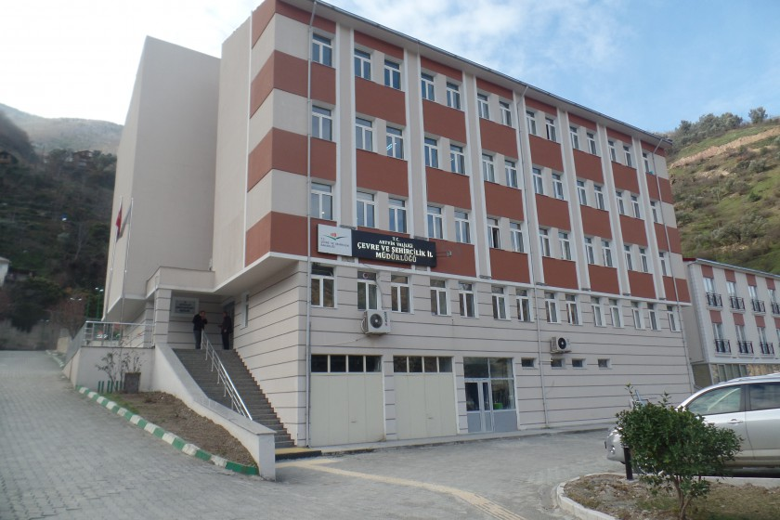
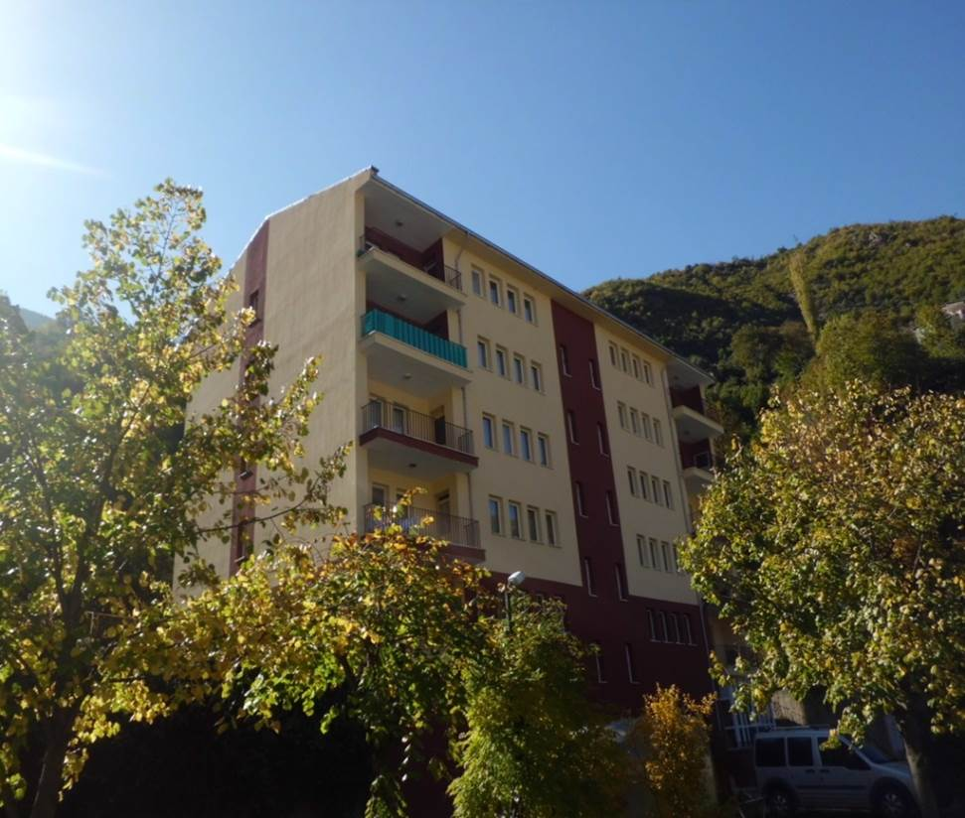
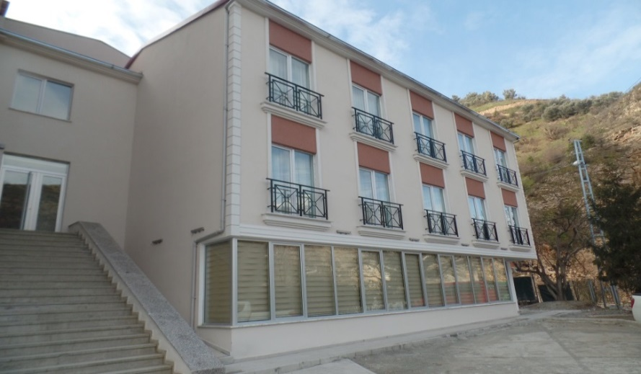
İDARİ BİNA- SOSYAL TESİS-LOJMANLAR

Slide 10
ARAÇLAR
1 Adet 2011 Model Toyota Marka Binek Otomobil,
1 Adet 1999 Model Mercedes Marka Minibüs ,
1 Adet 2000 Model Tofaş Doğan SLX Marka Binek Otomobil,
1 Adet 2012 Model Ford Connect Marka Kamyonet,
1 Adet 2012 Model Isuzu Marka Çift Kabin 4*4 Piyasa Gözetim Denetim Aracı,
1 Adet 2013 Model Ford Transit Marka Çift Kabin Kapalı Kasa 4*4 Çevre Denetim Aracı,
1 Adet 2015 Model 4*4 Volkswagen Amarok Çift Kabin Kamyonet,
1 Adet 2016 Model 4*4 Toyota Hilux Çift Kabin 4*4 Kamyonet,
Ayrıca 2023 Araç Kiralama İşi Kapsamında ;
1 Adet Binek Otomobil,
2 Adet 4*4 Arazi Aracı,
Müdürlüğümüz Bünyesinde Toplam 8 Adet Resmi ve 3 Adet Kiralık Hizmet Aracı Olmak Üzere Toplamda 11 Adet Araç Mevcuttur.

Slide 11
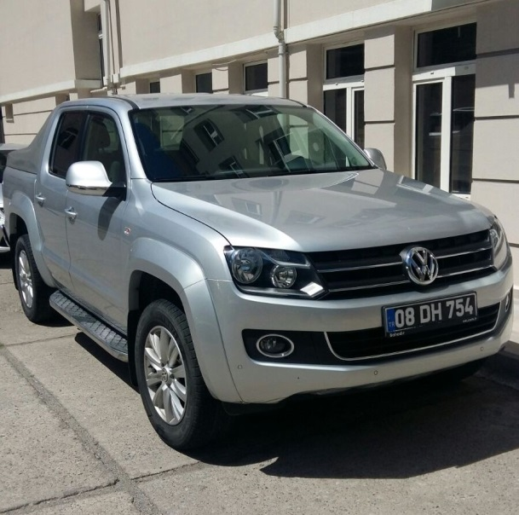
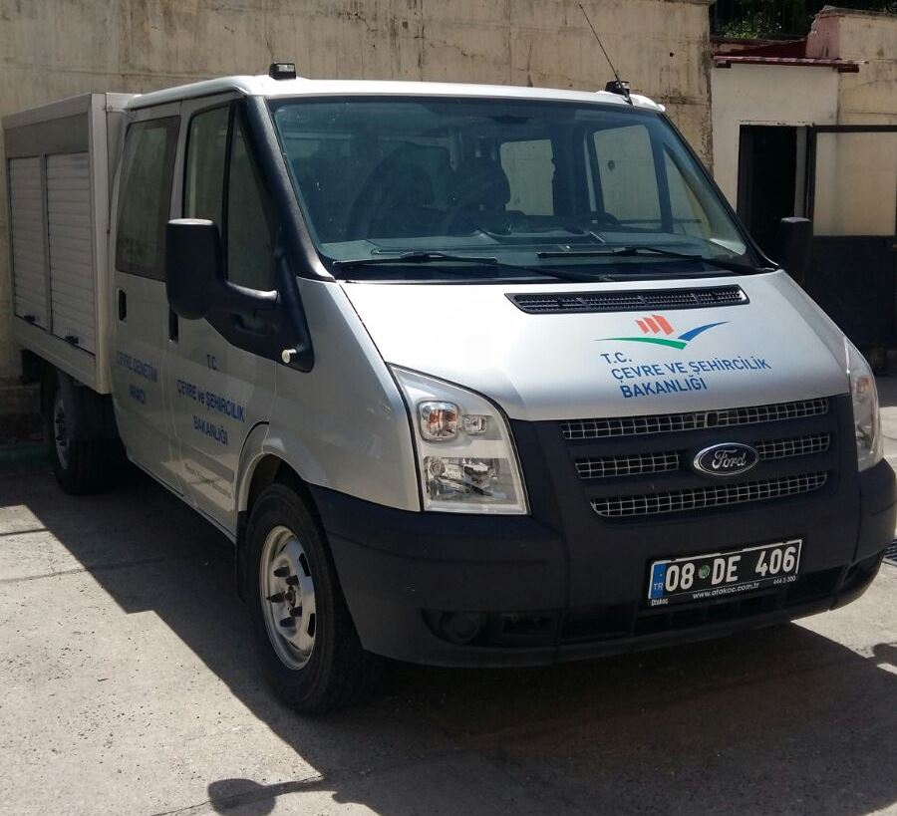
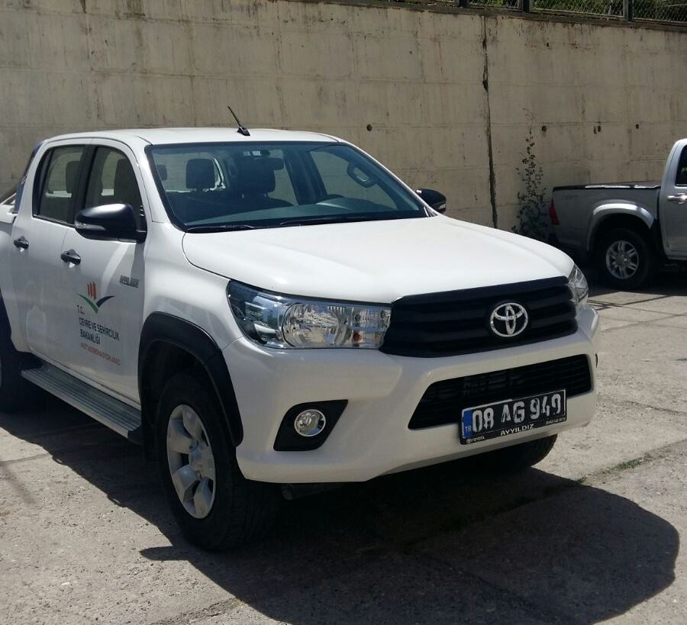
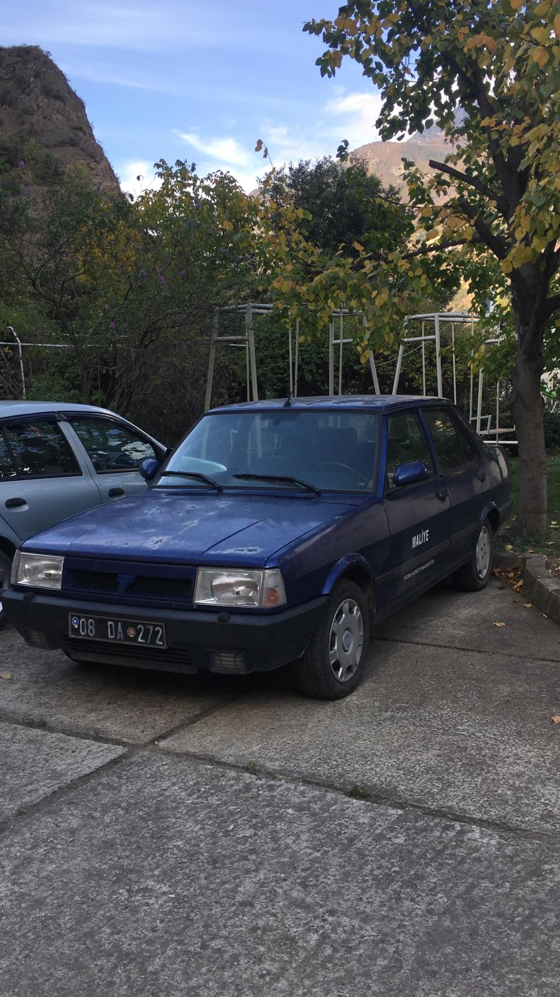
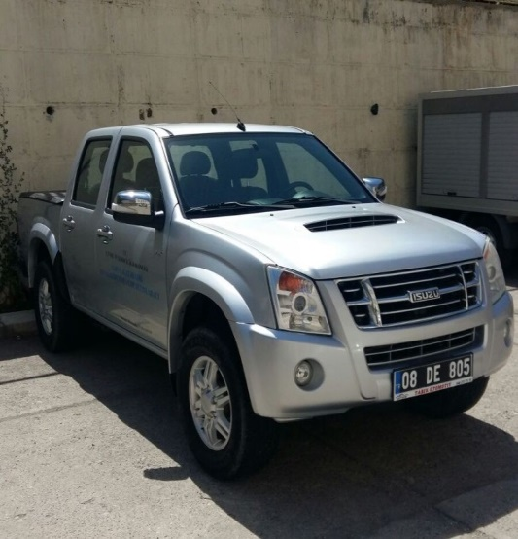
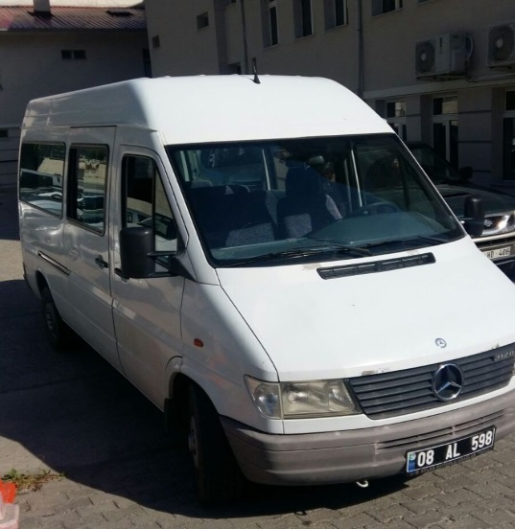
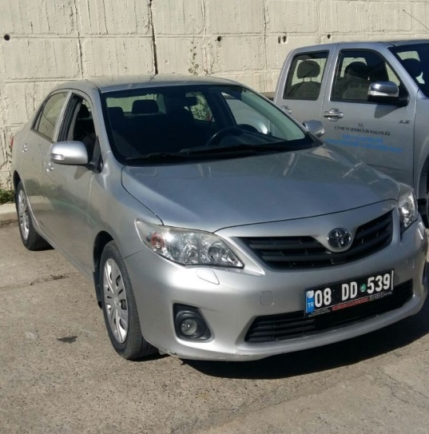
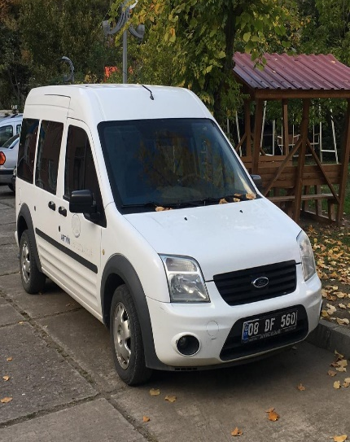
ARAÇLAR

Slide 12
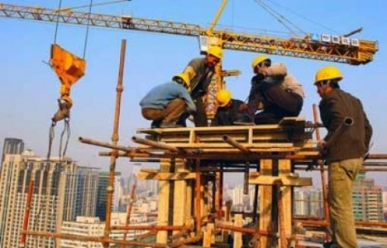
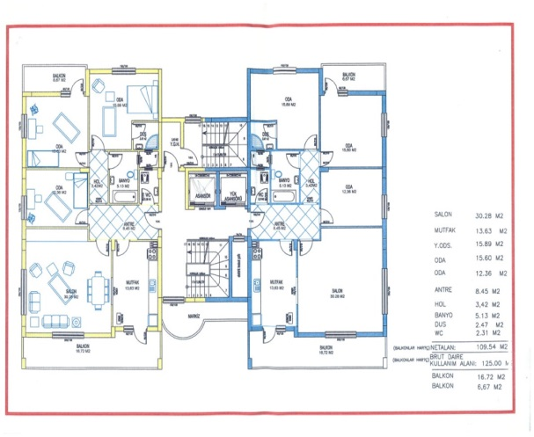
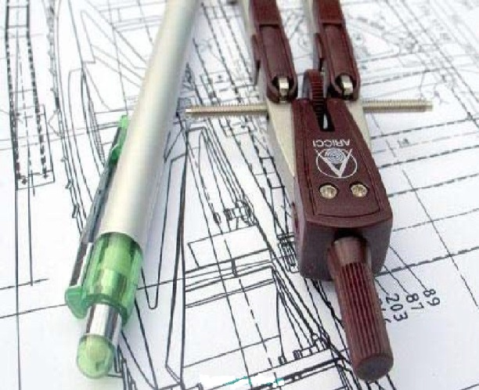
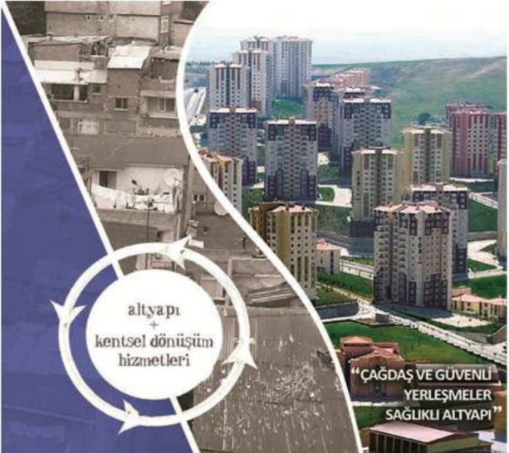


ŞUBE FAALİYETLERİMİZ

Slide 13
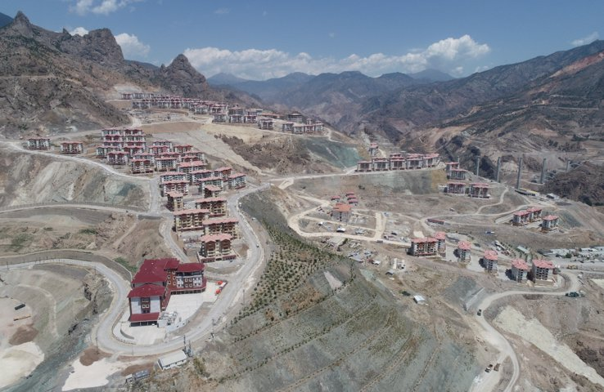
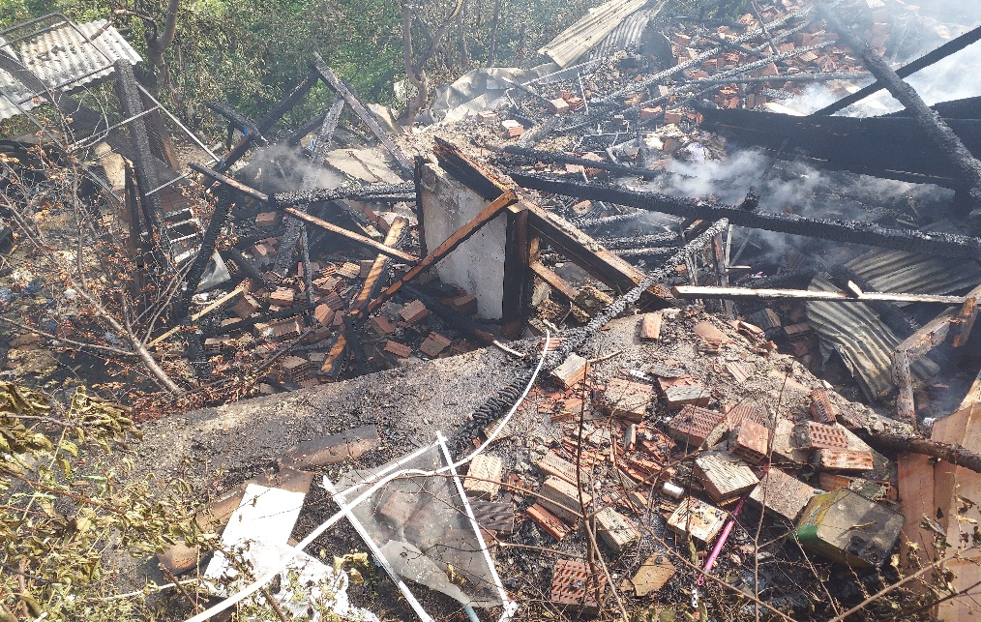
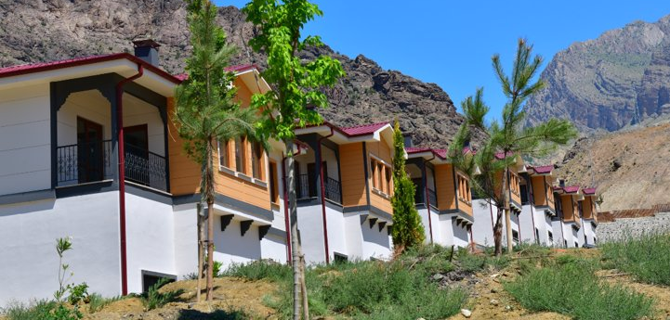
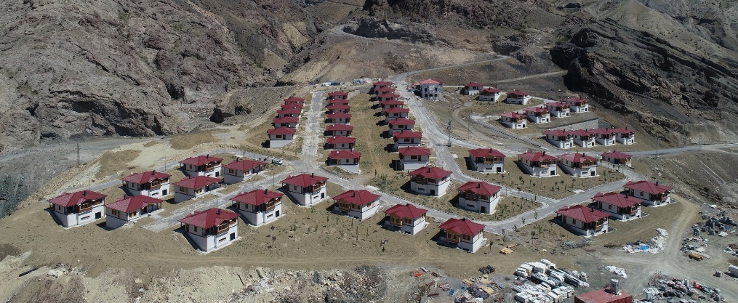
AFET KOORDİNASYON VE İSKAN ŞUBE MÜDÜRLÜĞÜ

Slide 14
AFET KOORDİNASYON VE İSKAN ŞUBE MÜDÜRLÜĞÜ
5543 SAYILI İSKAN KANUNU KAPSAMINDA YAPILAN ÇALIŞMALAR;
25.07.2015 tarih ve 29407 sayılı resmi gazetede yayımlanarak yürürlüğe giren Bakanlar Kurulu kararı gereğince Yusufeli Barajı ve HES yapımından etkilenen ailelerden 2660 aile şehirsel, 520 aile ise tarımsal iskandan devlet eliyle iskan hak sahibi olmuştur.
Yeni yerleşim yeri yapılması düşünülen 7 köyün (Çeltikdüzü, Çevreli, Irmakyanı, İşhan, Meşecik, Tekkale, Yeniköy) imar planı çalışmalarına TOKİ tarafından başlanılmıştır. İşhan, Çevreli ve Irmakyanı köylerinin planları Bakanlığımızca onaylanarak kesinlik kazanmıştır. Bu bölgelerde DSİ 26. Bölge Müdürlüğünce imar planındaki alanlara göre kazı çalışmaları yapılmış ve TOKİ tarafından üstyapı ihaleleri yapılarak inşaatların yapımına başlanmış ve 2022 yılı içerisinde tamamlanmıştır.
Diğer 4 köyde yeni yerleşim yeri olarak düşünülen alanlarda imar plan süreci devam etmekte olup, altyapı ve üstyapı imalatı çalışmaları yine DSİ 26. Bölge Müdürlüğü ve Toplu Konut İdaresi Başkanlığınca yürütülmektedir.

Slide 15
AFET KOORDİNASYON VE İSKAN ŞUBE MÜDÜRLÜĞÜ
5543 SAYILI KANUN 16. MADDESİ KAPSAMINDA FİZİKSEL YERLEŞİMİN DÜZENLENMESİ
PROJE ADI | İLÇE | KÖY | İSKAN ŞEKLİ | AÇIKLAMALAR
YUSUFELİ BARAJI | YUSUFELİ | ÇELTİKDÜZÜ | KÖY NAKLİ | YERLEŞİM YERİ TAMAMEN SU ALTINDA KALACAK, KAMULAŞTIRMA YAPILACAK KÖYLER
 | YUSUFELİ | IRMAKYANI | KÖY NAKLİ
 | YUSUFELİ | YENİKÖY | KÖY NAKLİ
 | YUSUFELİ | MEŞECİK | KÖY NAKLİ
 | YUSUFELİ | KINALIÇAM | KÖY NAKLİ
 | YUSUFELİ | ÇEVRELİ | KÖY GELİŞME ALANI | YERLEŞİM YERİ KISMEN SU ALTINDA KALACAK, KAMULAŞTIRMA YAPILACAK KÖYLER
 | YUSUFELİ | MORKAYA | KÖY GELİŞME ALANI
 | YUSUFELİ | İŞHAN | KÖY GELİŞME ALANI
 | YUSUFELİ | TEKKALE | KÖY GELİŞME ALANI
ARTVİN BARAJI | YUSUFELİ | ÇAĞLAYAN | KÖY NAKLİ | YERLEŞİM YERİ TAMAMEN KAMULAŞTIRMA YAPILACAK KÖYLER
 | YUSUFELİ | DEMİRKENT | KÖY GELİŞME ALANI
 | YUSUFELİ | SEBZECİLER | KÖY GELİŞME ALANI
DERİNER BARAJI | YUSUFELİ | NARLIK | KÖY GELİŞME ALANI

Slide 16
AFET KOORDİNASYON VE İSKAN ŞUBE MÜDÜRLÜĞÜ
DERE GÜZERGAHLARINDAKİ RİSKLİ YAPILARIN TESPİT ÇALIŞMALARI;
Karadeniz Bölgesi İklim Değişikliği Eylem Planı Bakanlığımızca açıklanmış olup; Trabzon, Rize, Ordu, Giresun, Samsun ve Artvin illerinde öncelikli olarak dere yataklarında yer alan binaların tespit çalışmaları yapılmış ve bu kapsamda İlimizde toplam 432 adet yapı tespit edilmiştir.
TAMP KAPSAMINDA;
Türkiye Afet Müdahale Planında (TAMP) Bakanlığımız Hasar Tespit çalışmalarında Ana çözüm ortağı olarak belirlenmiş olup, bu kapsamda ilimizde meydana gelen afetlerde TAMP' ta tanımlı görevlere yönelik Valiliğimizce (Artvin Çevre, Şehircilik ve İlkim Değişikliği İl Müdürlüğü) çalışmalar yürütülmekte olup, bu kapsamda 2023 yılında İlimiz sınırlarında meydana gelen 5 adet yangın afetinde toplam 5 adet bağımsız bölümde hasar tespit çalışmaları gerçekleştirilmiştir.

Slide 17

ALTYAPI VE KENTSEL DÖNÜŞÜM ŞUBE MÜDÜRLÜĞÜ

Slide 18
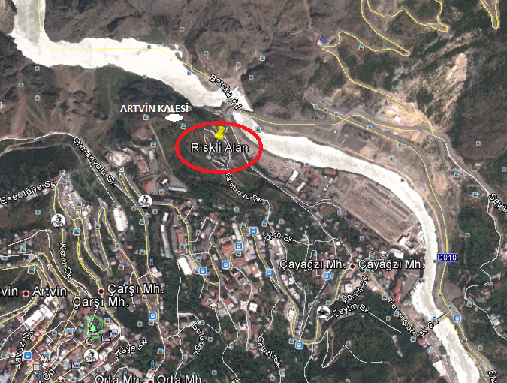
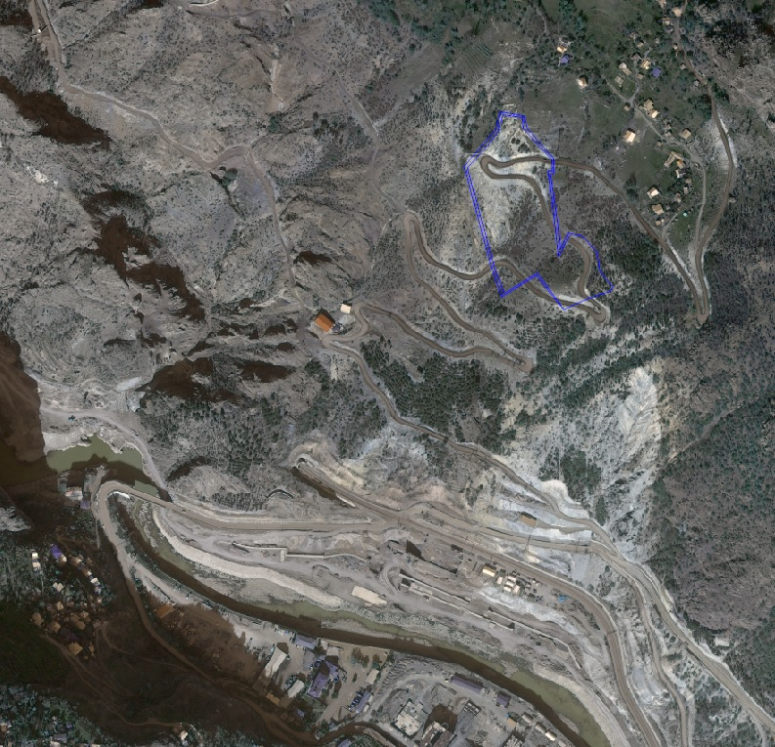
ALTYAPI VE KENTSEL DÖNÜŞÜM ŞUBE MÜDÜRLÜĞÜ
RİSKLİ YAPI ALANI
REZERV YAPI ALANI
Yaklaşık inşaat alanı toplamı 3000 m²
Toplam Arsa yüzölçümü: 25.153 m²
Emsal : 0,50 Y Ençok: Serbest
İlimizde Merkez İlçe, Çayağzı Mahallesi Köprübaşı Mevkiinde yaklaşık 17 dönüm alan 12/10/2013 tarihli Resmi Gazetede yayımlanan Bakanlar Kurulu Kararı ile ilan edilen riskli alan ilan edilmiştir.
Bu alanın tahliye edilmesi sonrası ihtiyaç doğacak olan rezerv arsa alanı olarak düşünülen Artvin ili Merkez İlçesi Seyitler Köyü Çarbiyet Mevkii 20/05/2016 tarih 6077 sayılı Makam Olur’u ile rezerv yapı alanı ilan edilmiştir.

Slide 19
ALTYAPI VE KENTSEL DÖNÜŞÜM ŞUBE MÜDÜRLÜĞÜ
YER | YÜZÖLÇÜMÜ m² | YAPI SAYISI | BAĞIMSIZ BÖLÜM | AÇIKLAMA
ARTVİN-MERKEZ-ÇAYAĞZI MAH. | 17.000 | 40 adet | 65 adet | İlan edildi.
2013/5299 sayılı Bakanlar Kurulu kararı ile ilan edilen riskli alana ilişkin «Hak Sahipliği Tespiti ve Kıymet Takdiri Hazırlanması» işi Müdürlüğümüzce tamamlanmıştır.
Artvin İli Merkez İlçesi Seyitler Köyü Çarbiyet Mevkii Sınırları İçerisinde Bulunan Rezerv Yapı Alanında Uygulanacak Kentsel Dönüşüm Projesi Kapsamında 1. Etap 32 Bağımsız Bölümlü (16 Blok) Konut ve Altyapı Yapım İşi Müdürlüğümüzce 3.450.000,00 TL bedelle ihale edilmiş, 2. Etap 4 Bağımsız Bölümlü (2 Blok) Konut ve Altyapı Yapım İşi Müdürlüğümüzce 728.000,00 TL bedelle ihale edilmiş olup inşaat imalatları tamamlanmıştır.
Konutların hak sahiplerine teslimi için Noter huzurunda kura işlemi yapılmış, taşınma işlemleri gerçekleştirilmiştir.

Slide 20
ALTYAPI VE KENTSEL DÖNÜŞÜM ŞUBE MÜDÜRLÜĞÜ
Rezerv yapı alanında üretilen 36 adet konut maliyeti toplam 4.625.025,00 TL olup, 32 hak sahibinin riskli alandaki gayrimenkul bedelleri ile mahsuplaşma yapılmış ve toplamda 2.450.945,00 TL borçlanma sözleşmesi hak sahipleriyle imzalanmıştır.
Konut istemeyen hak sahipleri için nakdi karşılık ödeme işlemleri de bir yandan devam etmiş, tapu Müdürlüğünde muhdesat terkini veya tapu devri yapan toplamda 45 hak sahibine 2.352.000,00 TL ödeme gerçekleştirilmiştir..
Riskli alanda mevcut olan 42 adet yapı ve toplamda 65 bağımsız bölümün tahliye ve yıkım işlemleri tamamlanmıştır.

Slide 21
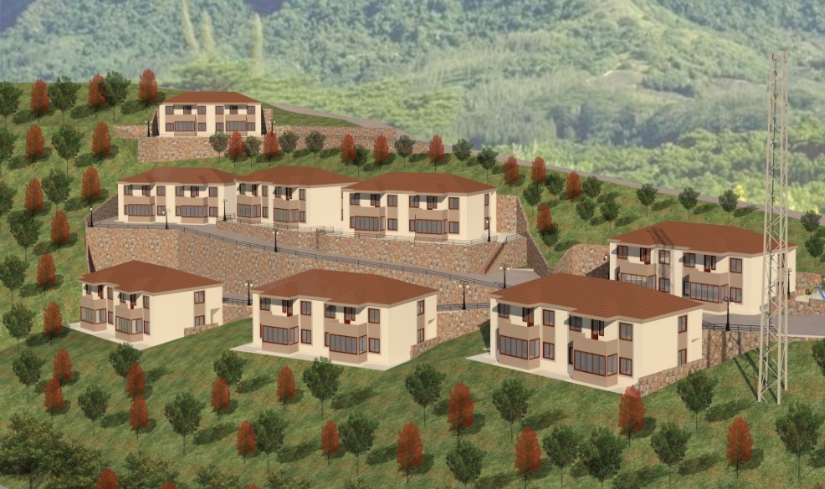
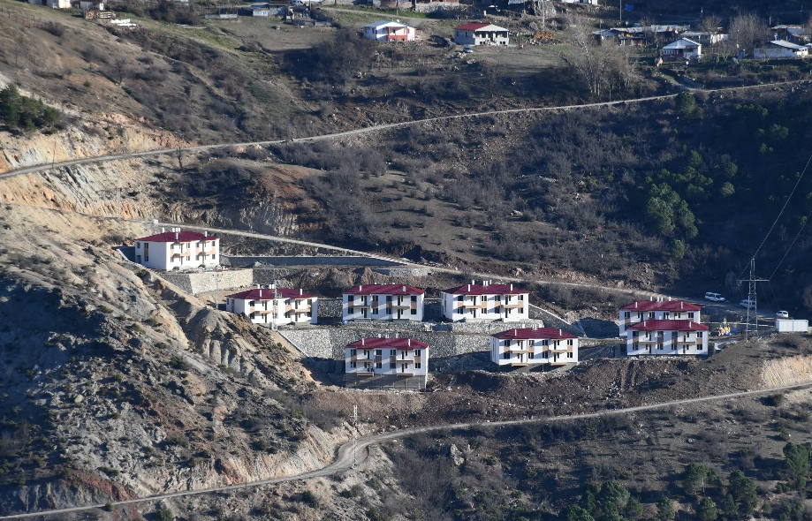
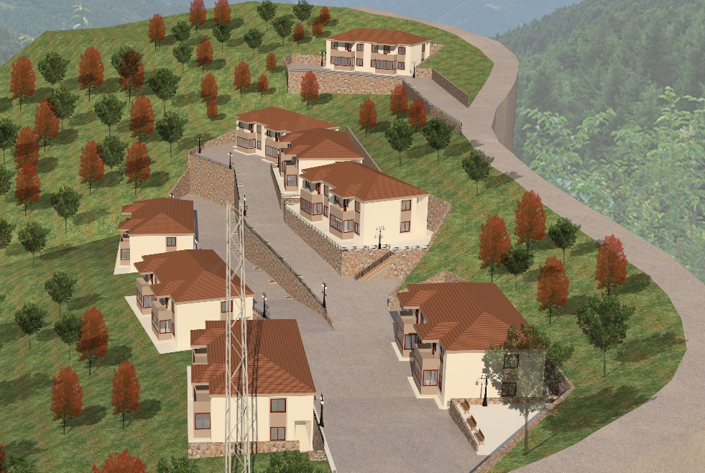
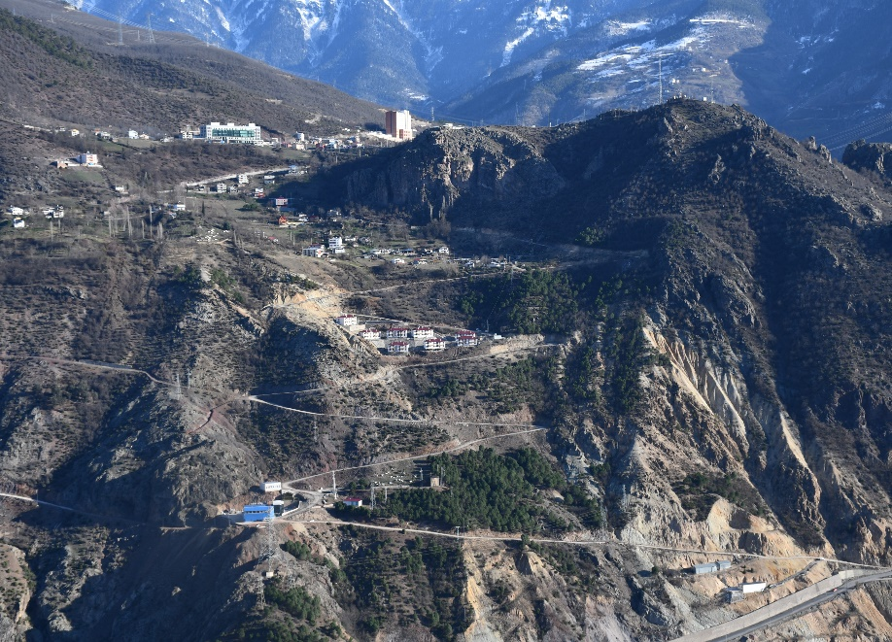
SEYİTLER KÖYÜ REZERV YAPI ALANI

Slide 22
DEREİÇİ REZERV YAPI ALANI
Artvin ili, Yusufeli ilçesi, Dereiçi köyü sınırları içerisinde yaklaşık 1,54 hektar yüzölçümlü alan, 17 Mart 2021 tarihinde Dereiçi köyünde meydana gelen yangın afeti sonrasında Bakanlığımızın 02.04.2021 tarihli ve 697921 sayılı Olur’u ile 6360 sayılı Afet Riski Altındaki Alanların Dönüştürülmesi Hakkında Kanun’un 2 nci maddesinin birinci fıkrasının (c) bendi uyarınca “Rezerv Yapı Alanı” olarak belirlenmiştir.
Bakanlığımız Makamı'nın 16.02.2022 tarihli ve 2963413 sayılı Oluru ile söz konusu “Rezerv Yapı Alanında” yer alan taşınmazların 6306 sayılı Kanun 6 ncı maddesinin ikinci fıkrası uyarınca 2942 sayılı Kamulaştırma Kanunu'na göre Hazine adına Kamulaştırılmasının uygun olduğu değerlendirilmiş olup bu kapsamda Kamulaştırma çalışmaları tamamlanmıştır. Uzlaşma sağlanamayan hak sahiplerinin tapuları 6/A Maddesi kapsamında resen Maliye Hazinesi adına devredilmiştir. Devir işlemi yapılan hisselere ilişkin ödemeler hak sahiplerine yapılmıştır.
Rezerv yapı alanına yönelik imar planı Müdürlüğümüzce hazırlanmış ve Artvin İl Özel İdaresince onaylanmıştır.

Slide 23
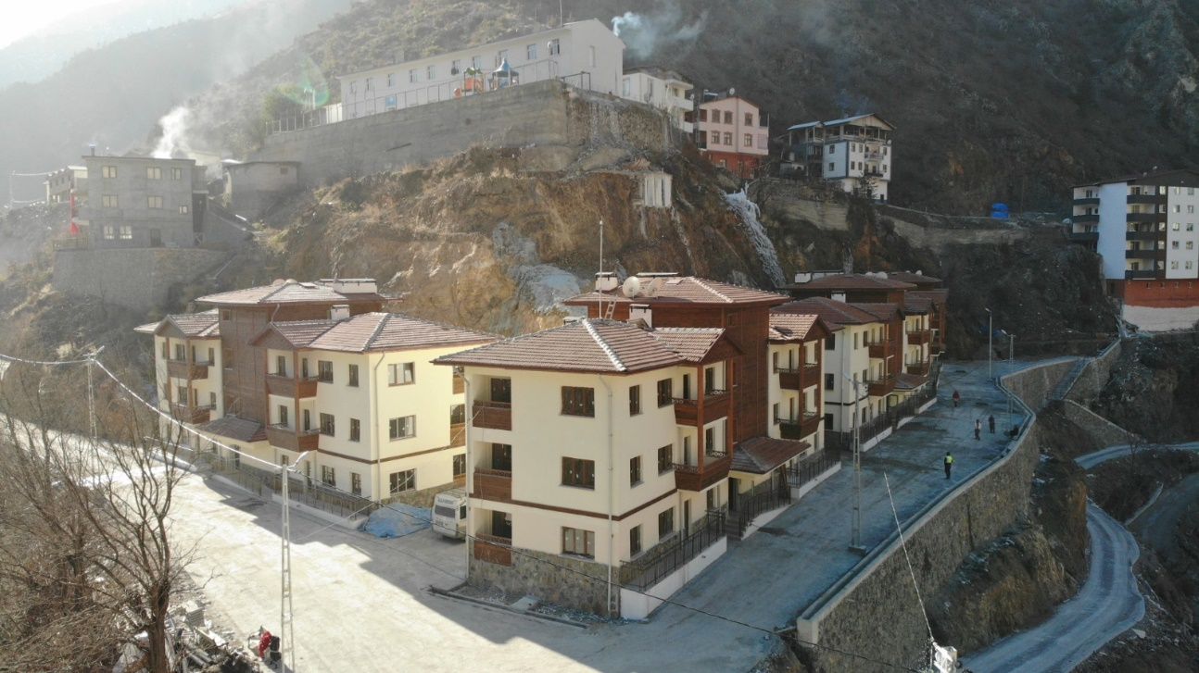
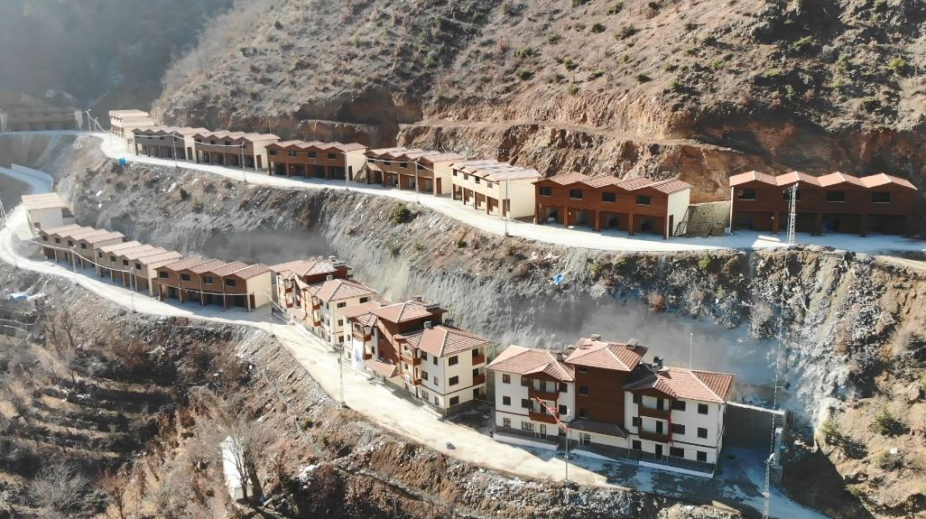
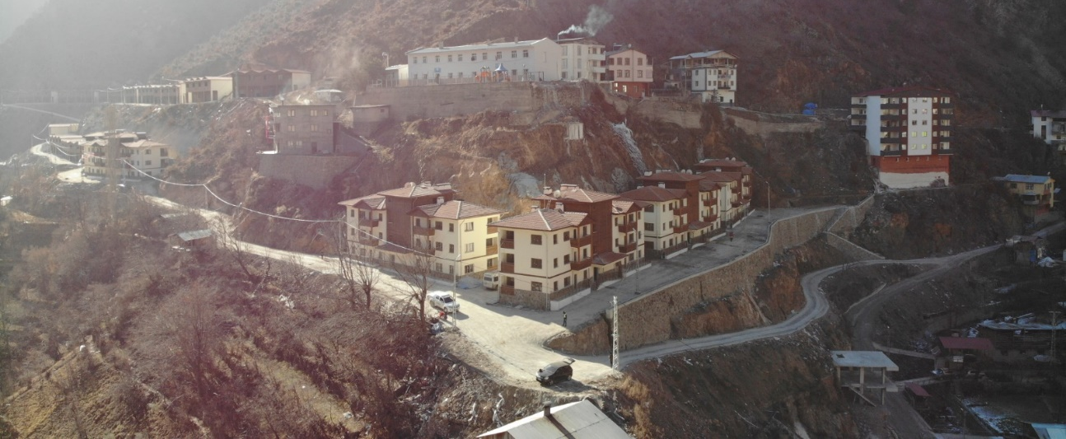
DEREİÇİ REZERV YAPI ALANI

Slide 24
ALTYAPI VE KENTSEL DÖNÜŞÜM ŞUBE MÜDÜRLÜĞÜ
RİSKLİ YAPI TESPİT ÇALIŞMALARI
Durum | Sayı
Riskli Yapı Tespiti Yapılan Bina Sayısı | 195
Riskli Yapı Tespiti Yapılan Konut Bağımsız Birim Sayısı | 468
Riskli Yapı Tespiti Yapılan İşyeri Bağımsız Birim Sayısı | 153
Riskli Yapı Tespiti Yapılan Toplam Bağımsız Birim Sayısı | 621
Yıkılan Bina Sayısı | 167
Yıkılan Konut Bağımsız Birim Sayısı | 422
Yıkılan İşyeri Bağımsız Birim Sayısı | 104
Yıkılan Toplam Bağımsız Birim Sayısı | 526
Geri Bildirim Aşamasında Olan Yapı Sayısı | 0
Uygun Bulundu Aşamasında Olan Yapı Sayısı | 3
Kapsam Dışına Alınan Bina Sayısı | 1
Güçlendirilmiş Bina Sayısı | 0
6306 sayılı yasa çerçevesinde, Bakanlığımızca Lisanslandırılmış yetkili kuruluşlar aracılığıyla riskli bina tespit raporlarını hazırlatarak Müdürlüğümüze sunulan ve onay işlemleri yapılmaktadır.
Onay işlemine müteakip ilgili Tapu Dairelerine bildirilmektedir.
Artvin ili genelinde toplamda 195 adet binada risk tespiti yapılmıştır.

Slide 25
ALTYAPI VE KENTSEL DÖNÜŞÜM ŞUBE MÜDÜRLÜĞÜ
FİNANSAL DESTEKLER
KİRA YARDIMI
2023 yılı için İlimiz dahilinde uygulanacak kira yardımı tutarı bağımsız bölüm başına 2.000 ₺ olarak belirlenmiştir.
2023 yılında, 47 malik adına toplamda 47 bağımsız bölüm malik adına kira yardımı desteğinden yararlanmıştır.
Bu kapsamda 2023 yılında hak sahiplerine toplamda 221.284,20 TL ₺ destek sağlanmıştır.
FAİZ DESTEĞİ
Artvin Merkez ilçesinde yapılmakta olan bir bina için Türkiye İş Bankası tarafından verilen 325.000 ₺ tutarındaki kredi için Bakanlığımızca faiz desteği sağlanmaktadır

Slide 26
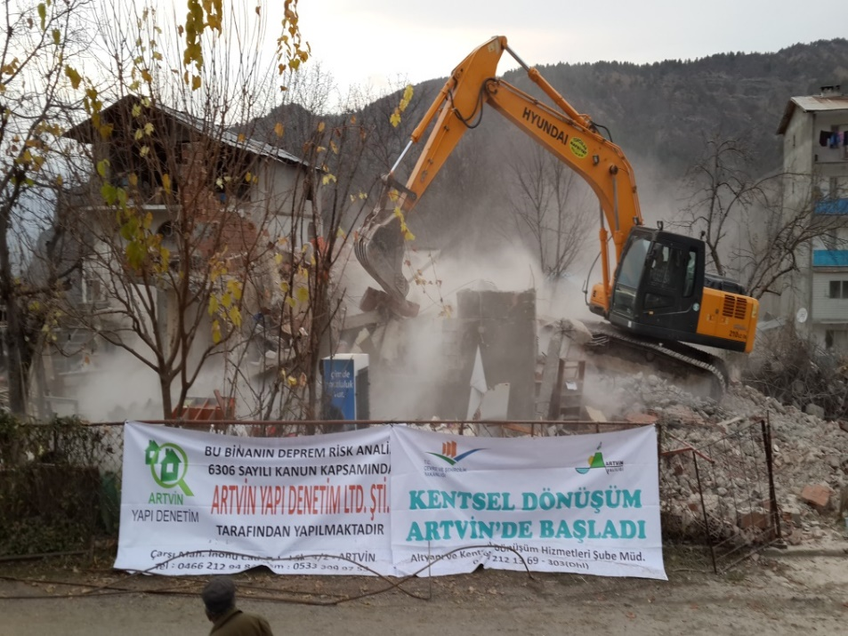
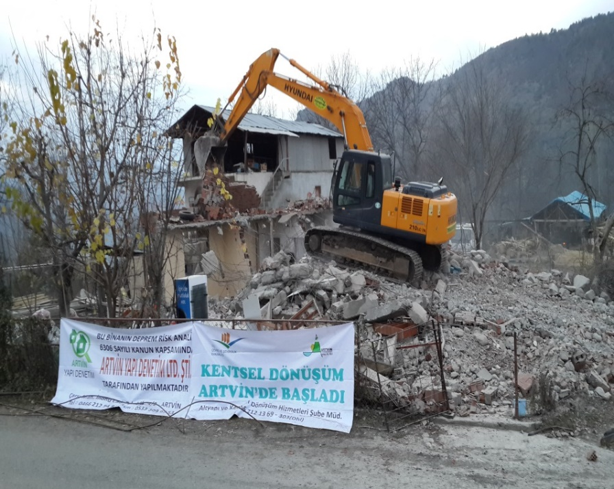
ALTYAPI VE KENTSEL DÖNÜŞÜM ŞUBE MÜDÜRLÜĞÜ
6306 sayılı yasa çerçevesinde Şavşat Merkez’de onaylanan riskli binaya ilişkin yıkım işlemleri 26 Kasım 2013 tarihinde gerçekleştirilmiştir. Artvin ilindeki ilk uygulama olması bakımından tespit yapan lisanslı kuruluş ve Müdürlüğümüz yıkım anında orada bulunmuşlardır. İnşaat sahibi olan Altun Orman Ürünleri San. Tic. Ltd. Şti. Bakanlığımız desteklerinden kira yardımı desteğinden yararlandırılmıştır.

Slide 27
ÇED – ÇEVRE İZİN DENETİM – ÇEVRE YÖNETİMİ ŞUBE MÜDÜRLÜĞÜ

Slide 28
ÇED VE ÇEVRE İZİNLERİ – ÇEVRE YÖNETİM VE DENETİM ŞUBE MÜDÜRLÜĞÜ
ÇEVRESEL ETKİ DEĞERLENDİRME ÇALIŞMALARI
PROJE TÜRÜ | ÇED SÜRECİ DEVAM EDEN | ÇED GEREKLİ DEĞİLDİR | ÇED OLUMLU | ÇED GEREKLİDİR (Son 1 Yıl) | KAPSAM DIŞI | İPTAL EDİLEN/ VAZGEÇİLEN/ MAHKEMECE İPTAL EDİLEN | TOPLAM
BARAJ | - | 1 | 4 | - | 4 |  | 9
NEHİR TİPİ HES | 4 | 18 | 42 | - | 3 | 27 | 94
TAŞKIN KORUMA | - | 48 | - | - | - | - | 48
ENERJİ İLETİM HATTI | - | 6 | 16 | - | - | 1 | 23
KÖMÜR ELE.-DEP.-PAK. TESİSİ | - | 15 | - | - | 1 | 3 | 19
KUM ÇAKIL OCAĞI ( KIRMA ELEME VE HAZIR BETON OLANLAR DAHİL) | 1 | 56 | - | - | 3 | 5 | 65
MADEN OCAĞI (KIRMA ELEME VE HAZIR BETON OLANLAR DAHİL) | 3 | 71 | 11 | - | - | 31 | 116

Slide 29
ÇED VE ÇEVRE İZİNLERİ – ÇEVRE YÖNETİM VE DENETİM ŞUBE MÜDÜRLÜĞÜ
ÇEVRESEL ETKİ DEĞERLENDİRME ÇALIŞMALARI
PROJE TÜRÜ | ÇED SÜRECİ DEVAM EDEN | ÇED GEREKLİ DEĞİLDİR | ÇED OLUMLU | ÇED GEREKLİDİR (Son 1 Yıl) | KAPSAMDIŞI | İPTAL ,İADE EDİLEN/ VAZGEÇİLEN | TOPLAM
MADEN ARAMA | - | 24 | - | - | - | 2 | 26
BALIKÇILIK | 3 | 17 | 9 | - | - | 3 | 32
MEZBAHANE | - | 1 | - | - | - | - | 1
BÜYÜKBAŞ HAYVAN YETİŞTİRİCİLİĞİ | - | 1 | - | - | - | - | 1
ORG. ZEYTİN ÜRETİM TESİSİ | - | 1 | - | - | - | - | 1
ALT YAPI TESİSİ | 1 | 17 | 1 | - | - | - | 19
ATIK BARAJI | - | - | 2 | - | - | - | 2
TURİZM TESİSİ | - | 7 | 1 | - | - | - | 8
LASTİK KAPLAMA TESİSİ | - | 1 | - | - | 1 | - | 2

Slide 30
ÇED VE ÇEVRE İZİNLERİ – ÇEVRE YÖNETİM VE DENETİM ŞUBE MÜDÜRLÜĞÜ
BARAJ VE HES ÇALIŞMALARI
PROJE TÜRÜ | ÇED SÜRECİ DEVAM EDEN | İNŞAATINA BAŞLANMAMIŞ | İNŞAATI DEVAM EDEN | İŞLETMEDE | TOPLAM
BARAJ TİPİ HES | 0 | 2 | 1 | 4 | 7
NEHİR TİPİ HES | 4 | 21 | 4 | 29 | 58
İlimiz Sınırları İçerisinde Yapılması Planlanan / Yapılmakta Olan Nehir Ve Baraj Tipi HES Projeleri İle İlgili Bilgiler Tabloda Belirtilmiştir.

Slide 31
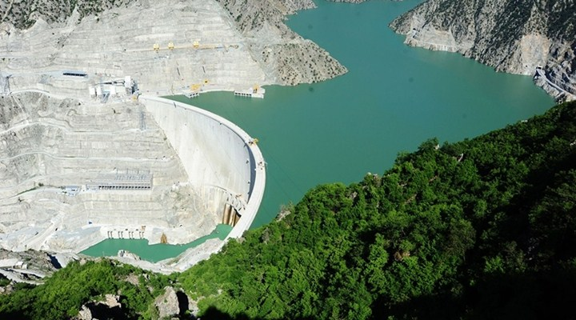
ÇED VE ÇEVRE İZİNLERİ – ÇEVRE YÖNETİM VE DENETİM ŞUBE MÜDÜRLÜĞÜ
DERİNER BARAJI

Slide 32
ÇED VE ÇEVRE İZİNLERİ – ÇEVRE YÖNETİM VE DENETİM ŞUBE MÜDÜRLÜĞÜ
BİRLEŞİK ÇEVRE DENETİM ÇALIŞMALARI
NO | İL | FAALİYET SAHİBİ FİRMA | TARİH | TESİS ADI | ADRES
1 | ARTVİN | Isı Kömür San. ve Tic. Ltd. Şti. | 22.05.2023 | Kömür Eleme, Depolama ve Paketleme | Yemişlik Mahallesi Kavak Yolu Üzeri Arhavi/ARTVİN
2 | ARTVİN | Eti Bakır A.Ş. Murgul İşletmesi | 23.05.2023 | Bakır Ocağı | Damar Köyü Murgul/ARTVİN
3 | ARTVİN | Çaykur Hopa Çay Fabrikası | 24.05.2023 | Siyah Çay üretimi | Hopa/ARTVİN
4 | ARTVİN | Erarı Elektromekanik Enerji San. Ve Tic. A.Ş. | 25.05.2022 | Damla Reg. ve HES | Demirdöven Köyü Yusufeli/ARTVİN
5 | ARTVİN | Yılmazlar İnşaat A.Ş. (Merkez Tesis) | 26.05.2022 | Kırma-Eleme Tesisi ve Hazır Beton Santrali | Erzurum Yolu Üzeri Aydoğan Mevkii Merkez/ARTVİN
2023 yılı Birleşik Denetim Programı için İl Müdürlüğümüzce belirlenen tesislerin listesi yukarıda yer almakta olup denetim faaliyetleri tamamlanmıştır.

Slide 33
ÇED VE ÇEVRE İZİNLERİ – ÇEVRE YÖNETİM VE DENETİM ŞUBE MÜDÜRLÜĞÜ
ÇEVRE KANUNU
YIL | İDARİ YAPTIRIM TUTARI (TL)
2018 | 351.899 TL
2019 | 294.769 TL
2020 | 187.046 TL
2021 | 721.883 TL
2022 | 579.030 TL
2023 | 1.711.244 TL
TOPLAM | 3.845.871 TL
2016-2022 yılları arasında 2872 sayılı Çevre Kanunu kapsamında uygulanan idari yaptırım miktarları tablodaki gibidir.

Slide 34
ÇED VE ÇEVRE İZİNLERİ – ÇEVRE YÖNETİM VE DENETİM ŞUBE MÜDÜRLÜĞÜ
ÇEVRE İZİNLERİ
YIL | GEÇİCİ FAALİYET BELGESİ (GFB) | ÇEVRE İZİN/LİSANS BELGESİ | GFB/ÇEVRE İZİN/LİSANS BELGESİ İPTAL EDİLEN TESİSLER
2018 | 3 | 5 | 1
2019 | 9 | 9 | 3
2020 | 9 | 13 | 0
2021 | 8 | 15 | 2
2022 | 6 | 8 | 5
2023(01.07.2023) | 4 | 5 | 3

Slide 35
ÇED VE ÇEVRE İZİNLERİ – ÇEVRE YÖNETİM VE DENETİM ŞUBE MÜDÜRLÜĞÜ
HAVA YÖNETİMİ
EGZOZ EMİSYON ÖLÇÜMÜ YAPAN İSTASYON SAYISI
HAREKETLİ | 1
SABİT | 6
TOPLAM | 7
Egzoz Gazı Emisyonu Kontrolü Yönetmeliği kapsamında Egzoz Emisyonu Ölçüm Yapan İstasyon verileridir.

Slide 36
ÇED VE ÇEVRE İZİNLERİ – ÇEVRE YÖNETİM VE DENETİM ŞUBE MÜDÜRLÜĞÜ
HAVA YÖNETİMİ
YAPILAN EGZOZ EMİSYON ÖLÇÜMLERİNE İLİŞKİN YILLIK VERİLER (ADET)
2019 | 20.837
2020 | 22.519
2021 | 23.229
2022 | 23.332
2023(01.07.2023) | 9.945
İTHAL KÖMÜR UYGUNLUK VERİLERİ
YIL | 2019 | 2020 | 2021 | 2022 | 2023 (01.07.2023)
YAKIT MİKTARI (TON) | 326.126,633 | 281.587,517 | 215.433,301 | 133.619,555 | 41.848,392
UYGUNLUK SAYISI (ADET) | 62 | 49 | 46 | 28 | 8

Slide 37
ÇED VE ÇEVRE İZİNLERİ – ÇEVRE YÖNETİM VE DENETİM ŞUBE MÜDÜRLÜĞÜ
HAVA YÖNETİMİ
İlimizde ısınma amaçlı yerli kömür sadece Sosyal Yardımlaşma Kömürü olarak kullanılmaktadır.
Artvin İli sınırları içerisinde ısınma amaçlı olarak kullanılan ithal kömürlerin Isınmadan Kaynaklı Hava Kirliliği Kontrolü Yönetmeliği ve İl Mahalli Çevre Kurulu Kararları çerçevesinde belirlenen parametreler uygulanmaktadır.
İlimizde bulunan 3 adet ithalatçı firma tarafından tabloda belirtilen miktarlarda kömür ithal edilmiştir.
İlimizde Meteoroloji Müdürlüğü bahçesinde ve Hopa ilçesinde kurulu olan Hava Kalitesi Ölçüm İstasyonları, meteorolojik verilerin yanı sıra PM₁₀ , SO₂ ve O₃ gibi kirlilik parametrelerini de saatlik olarak ölçmektedir. Bu verilere http://www.havaizleme.gov.tr adresinden ulaşılabilmektedir.
İlimize doğalgaz altyapısı gelmesiyle doğalgaz kullanımı yaygınlaşmış olup buna bağlı olarak hava kalitesinin artmış olduğu ve hava ile ilgili şikayetlerin azalmış olduğu gözlenmiştir.

Slide 38
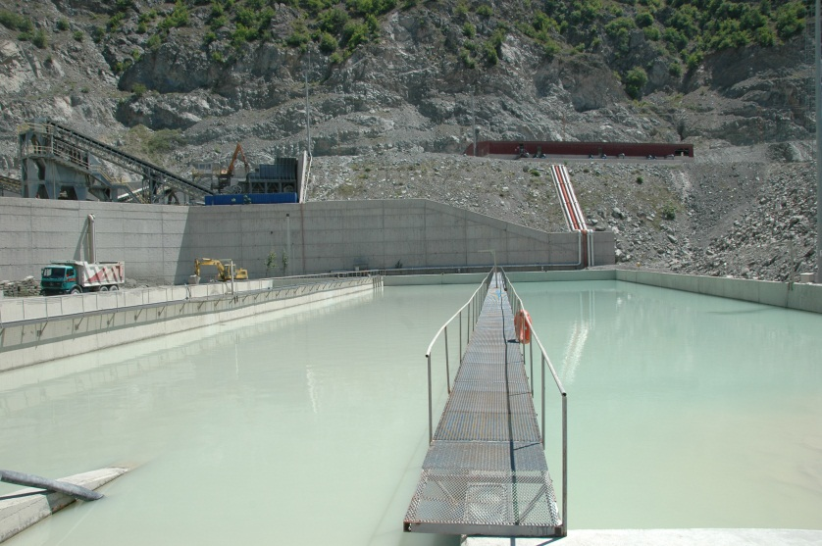
ÇED VE ÇEVRE İZİNLERİ – ÇEVRE YÖNETİM VE DENETİM ŞUBE MÜDÜRLÜĞÜ
SU YÖNETİMİ
İlimizde 2007-2023 yılları arasında 42 adet Atık Su Arıtma Tesisi Projesi İl Müdürlüğümüzce onaylanmıştır.
İlimiz sınırları içerisinde hiçbir belediyede atık su arıtma tesisi bulunmamaktadır. İlimizde bulunan tüm belediyelerden atık su arıtma tesisi iş termin planı alınmıştır. Belediyelerimiz İller Bankası uhdesinde projelerini hazırlatmış olup Arıtma Tesislerinin kurulması için çalışmalara başlanılmıştır.

Slide 39
ÇED VE ÇEVRE İZİNLERİ – ÇEVRE YÖNETİM VE DENETİM ŞUBE MÜDÜRLÜĞÜ
SIFIR ATIK
İl Müdürlüğümüz, 12/07/2019 tarihli ve 30829 sayılı Resmi Gazete’de yayımlanarak yürürlüğe giren Sıfır Atık Yönetmeliği gereğince, Sıfır Atık Yönetim Sistemini kurarak 11/03/2020 tarihinde Sıfır Atık Belgesini almıştır.
Artvin ili genelinde Sıfır Atık Yönetim Sistemini kuran (391) Kurum/Kuruluş ve işletmeye Sıfır Atık Belgesi verilmiştir.
Sürdürülebilir kalkınma ilkeleri çerçevesinde atıklarımızı kontrol altına almak, gelecek nesillere temiz ve gelişmiş bir Türkiye ile yaşanabilir bir dünya bırakmak amacıyla uygulamaya konulan projenin 2020 – 2023 yıllarında İlimizde toplanan atık miktarları aşağıdaki tabloda verilmiştir.
YILLAR | TOPLANAN ATIK MİKTARI (TON)
2020 | 24.370 KG
2021 | 254.048 KG
2022 | 469.243 KG
2023 (01.07.2023) | 375.740 KG
TOPLAM | 1.123.401 KG

Slide 40
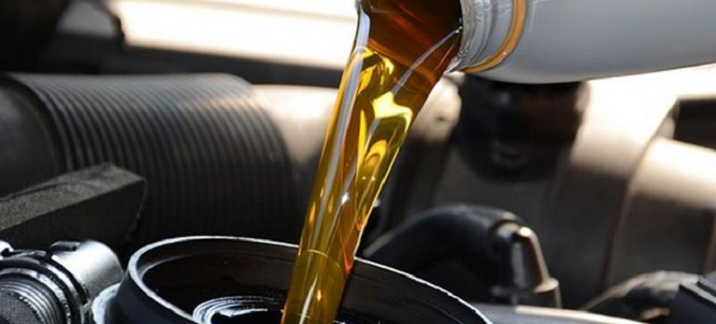
ÇED VE ÇEVRE İZİNLERİ – ÇEVRE YÖNETİM VE DENETİM ŞUBE MÜDÜRLÜĞÜ
MOTOR YAĞI DEĞİŞİM NOKTASI İZİN BELGESİ
21/12/2019 tarihli ve 30985 sayılı Resmi Gazete 'de yayımlanarak yürürlüğe giren "Atık Yağların Yönetimi Yönetmeliği" hükümleri kapsamında, Artvin ili genelinde Kamu Kurumu ve Özel işletme olmak üzere toplam 48 adet Motoryağı Değişim Noktası İzin Belgesi verilmiştir.
Anılan Yönetmelik gereği, motoryağı değişimi yapılan Kurum/Kuruluş ve işletmeler bilgilendirilmiş olup sisteme atık yağ ile ilgili veri girişlerinin yapılması gerektiği bildirilmiştir.

Slide 41
ÇED VE ÇEVRE İZİNLERİ – ÇEVRE YÖNETİM VE DENETİM ŞUBE MÜDÜRLÜĞÜ
ATIK İTHALATI
İlimizde Sarp Sınır Kapısından geçiş yaparak atık ithalatı yapan araçlara ilişkin veriler;
 | GELEN ATIK MİKTARI (TON) |  |  |  | GELEN ARAÇ SAYISI | UYGUNLUK YAZISI SAYISI
YIL | KÂĞIT- KARTON | LASTİK | PLASTİK- PET | DİĞER (Bakır Cürufu, Kumaş kırpıntısı)
2018 | 11.717,490 | 9,750 | 478,106 | - | 529 | 104
2019 | 8.730,300 | 21,172 | 1.103,030 | - | 447 | 102
2020 | 6.807,387 | - | 388,774 | 346,530 | 334 | 84
2021 | 12.283.650 | - | 748.884 | 1.166.128 | 663 | 218
2022 | 14.499.264 | 372.160 | 1.679.859 | 1.438.835 | 824 | 265
2023 (01.07.2023) | 6.324.170 | 940.550 | 51.883 | 149.373 | 425 | 81

Slide 42
ÇED VE ÇEVRE İZİNLERİ – ÇEVRE YÖNETİM VE DENETİM ŞUBE MÜDÜRLÜĞÜ
KATI ATIK BERTARAF TESİSİ – DÜZENLİ DEPOLAMA
İlimiz sınırlarında düzenli katı atık depolama tesisi bulunmamaktadır. Evsel nitelikli katı atıklar il ve ilçe belediyelerince belirlenen alanlarda vahşi olarak depolanmaktadır.
İlimiz sınırları içerisinde düzenli katı atık depolama tesisi bulunmamaktadır.
Evsel nitelikli katı atıklar il ve ilçe belediyelerince belirlenen alanlarda vahşi olarak depolanmaktadır.
İlimiz merkez ve ilçe belediyeleri ÇOKAB’a (Çoruh Kalkınma Birliği) üye olmuştur. ÇOKAB’ın Erzurum İli, Oltu İlçesinde yapmayı planladığı katı atık bertaraf tesisi hizmete girdiğinde tüm katı atıklar buraya gönderilmesi planlanmış, ÇED Süreci Erzurum Çevre ve Şehircilik İl Müdürlüğünün ÇED Gereklidir Kararı vermesini müteakip Çevre ve Şehircilik Bakanlığı ÇED, İzin ve Denetim Genel Müdürlüğü tarafından yürütülmeye başlanmıştır. ÇED Süreci nihai olduktan sonra açılan dava sonucu mahkeme süreci başlamıştır. Mahkemece herhangi bir iptal kararı verilmemiş ancak yatırıma da başlanamamıştır.
Mevcut durumda Yusufeli İlçesi, Kınalıçam Köyü mevkiinde Katı Atık Depolama Tesisi için yeni alan belirlenmiş olup Milli Emlak Genel Müdürlüğü tarafından alanın ön tahsisi yapılmış olup çalışmalar devam etmektedir.

Slide 43
ÇED VE ÇEVRE İZİNLERİ – ÇEVRE YÖNETİM VE DENETİM ŞUBE MÜDÜRLÜĞÜ
ŞARTLI NAKDİ YARDIM
Bakanlığımız Çevre Yönetimi Genel Müdürlüğü tarafından çevre kirliliğinin önlenmesi amacıyla yapılan Atık su Arıtma Tesisleri, Katı Atık Bertaraf Tesisleri, vb. faaliyetlere Şartlı Nakdi Yardım adı altında maddi destek vermektedir.
2023 yılı içerisinde Yusufeli Belediye Başkanlığı tarafından Çevre Kirliliğinin Giderilmesi konusu ile ilgili olarak İl Müdürlüğümüze Şartlı Nakdi Yardım talebinde bulunulmuştur. Bakanlığımızca ödeme yapılabilmesi için İl Müdürlüğümüzce yerinde denetim yapılmış olup 1.000.000 TL tutarındaki yardımın serbest bırakılması işlemleri gerçekleşmiştir.

Slide 44

İMAR PLANLAMA ŞUBE MÜDÜRLÜĞÜ

Slide 45
İMAR PLANLAMA ŞUBE MÜDÜRLÜĞÜ
3621 SAYILI KIYI KANUNU KAPSAMINDA;
3621 Sayılı Kıyı Kanununa göre Çoruh Nehri ve Baraj Gölü kıyıları ile Hopa, Arhavi, Kemalpaşa İlçelerinde kıyı kenar çizgisi envanter çalışmaları yapılmıştır. Yapılan çalışma sonucu elde edilen bilgiler aşağıdaki tabloda gösterilmiştir.
3621 SAYILI KANUN KAPSAMINDA ARTVİN İLİ KIYI UZUNLUKLARI
KIYI TÜRÜ | KKÇ TESPİTLİ KIYI UZUNLUĞU (KM) | KKÇ TESPİTSİZ KIYI UZUNLUĞU (KM) | TOPLAM KIYI UZUNLUĞU (KM) | KKÇ TESPİTLİ KIYI UZUNLUĞU / TOPLAM KIYI UZUNLUĞU ORANI(%) | KKÇ TESPİTSİZ KIYI UZUNLUĞU / TOPLAM KIYI UZUNLUĞU ORANI(%)
DENİZ | 36,2 | 0 | 36,2 | % 100 | 0
NEHİR | 5,1 | 5,6 | 10,7 | % 47,66 | % 52,34
BARAJ | 26,3 | 79,9 | 106,2 | % 24,76 | % 75,24
TOPLAM | 69,45 | 83,65 | 153,10 | % 45,36 | % 54,63

Slide 46
İMAR PLANLAMA ŞUBE MÜDÜRLÜĞÜ
ARTVİN İLİ KIYI KENAR ÇİZGİSİ ÇALIŞMALARI;
3621 Sayılı Kıyı Kanununa göre Çoruh Nehri havzası ve Baraj Gölü kıyısı ile Arhavi, Hopa İlçelerinde kıyı kenar çizgisi envanter çalışmaları yapılmıştır. Yapılan çalışma sonucu elde edilen bilgiler aşağıdaki tabloda gösterilmiştir.
İlimiz Arhavi ve Hopa ilçeleri sahil şeridine ait halihazır haritaların tamamı Bakanlığımızca onaylıdır.
5543 sayılı İskan Kanunu kapsamında Çağlayan Köyü yeni yerleşim yeri imar planı için 2 paftada Kıyı Kenar Çizgisi tespiti yapılmış ve onaylanmıştır.
Muratlı Baraj Gölü kıyı kesimine ait Kocaman Regülatörü ve HES Projesine karşılık gelen 1 paftada kıyı kenar çizgisi tespiti yapılmış ve onaylanmıştır.
Borçka Barajı Baraj Gölünde Valilik tespit programında yer alan 43 adet halihazır haritada kıyı kenar çizgisi üretimi çalışmalarında kapsamında toplamda 16 paftada kıyı kenar çizgisi tespiti yapılmış Bakanlığımızca onaylanmıştır.
Borçka Karagöl Kıyı Kenar Çizgisi çalışmaları kapsamında 2 adet paftada ve Muratlı Barajı Rezervuar sahasında 4 adet paftada kıyı kenar çizgisi tespiti yapılarak toplamda 6 pafta Bakanlığımızca onaylanmıştır.
Merkez ilçesi Zeytinlik köyü ile Ardanuç ilçesi Soğanlık köyü Kıyı Kenar Çizgisi çalışmaları kapsamında 4 adet paftada kıyı kenar çizgisi tespiti yapılarak Bakanlığımızca onaylanmıştır.
Borçka ilçesinde 8 paftada ve Merkez ilçesi Erenler köyünde 1 paftada üretilen güncel halihazır haritalar üzerine kıyı kenar tespiti yapılarak toplamda 9 pafta Bakanlığımızca onaylanmıştır.

Slide 47
İMAR PLANLAMA ŞUBE MÜDÜRLÜĞÜ
ARTVİN İLİ KIYI KENAR ÇİZGİSİ ÇALIŞMALARI;
İlimiz Merkez ilçesinde Çoruhpark mevkiinde 4 paftada güncel halihazır haritalar üzerine kıyı kenar çizgisi tespitleri yapılarak Bakanlığımızca onaylanmıştır.
Borçka ilçesinde İbrikli ve Anbarlı Köylerini kapsayan 16 paftada güncel halihazır haritalar üzerine kıyı kenar çizgisi tespitleri yapılarak Bakanlığımızca onaylanmıştır.
İlimiz Merkez ilçesinde Kaledibi mevkiinde 1 paftada ve Yusufeli ilçesinde Çağlayan Köyü mevkiinde 2 paftada DSİ 26. Bölge Müdürlüğü’nce onaylı taşkın seddi projesine istinaden kıyı kenar çizgisi tespitleri revize edilerek Bakanlığımızca onaylanmıştır.
İlimiz Merkez İlçesi Erenler Köyünde 2 paftada kıyı kenar çizgisi tespiti yapılmış olup Bakanlığımızca onaylanmıştır.
İlimiz Merkez Kalburlu Köyünde 3 paftada kıyı kenar çizgisi tespiti yapılmış olup Bakanlığımızca onaylanmıştır.

Slide 48
İMAR PLANLAMA ŞUBE MÜDÜRLÜĞÜ
KIYI YAPISI – DOLGU İMAR PLANI ÇALIŞMALARI;
İlimiz Arhavi İlçesi Kara Ulaşımına Yönelik Teknik Altyapı Alanı Amaçlı Dolgu İmar Planı Değişikliği Bakanlığımızca onaylanmıştır.
Kemalpaşa Belediyesi Çaykur Sanayi Tesis Alanı planı Bakanlığımızca onaylanmıştır.
Kemalpaşa ilçesi sınırları içerisinde Kıyı Düzenleme Alanı Amaçlı hazırlanan "Artvin İli Kemalpaşa İlçesi Açık Spor Alanı Amaçlı Dolgu Alanı 1/5000 ölçekli Revizyon ve İlave Nazım İmar Planı ve 1/1000 ölçekli Revizyon ve İlave Uygulama İmar Planı” teklifi kurum görüşlerine sunulmuştur.
Borçka ilçesi, Adagül Köyü içerisinde, mülkiyeti DSİ Genel Müdürlüğü’ne ait, onaylı Kıyı Kenar Çizgisine göre Borçka Barajı Rezervuar alanında kalmakta olan, 106 ada 6 parsel, 109 ada 3, 4 ve 5 parseller üzerinde; Su Ürünleri Üretim ve Yetiştirme Tesisi Amaçlı Dolgu İmar Planı teklifi kurum görüşlerine sunulmuştur.
Borçka ilçesi, İbrikli Köyü içerisinde, mülkiyeti DSİ Genel Müdürlüğü’ne ait, onaylı Kıyı Kenar Çizgisine göre Borçka Barajı Rezervuar alanında kalmakta olan, 102 ada 1, 2 ve 3 parseller üzerinde; Su Ürünleri Üretim ve Yetiştirme Tesisi Amaçlı Dolgu İmar Planı teklifi kurum görüşlerine sunulmuştur.

Slide 49
İMAR PLANLAMA ŞUBE MÜDÜRLÜĞÜ
İMAR PLANINA ESAS JEOLOJİK – JEOTEKNİK ETÜD ÇALIŞMALARI;
2023 yılında, İlimiz sınırları dahilinde, Müdürlüğümüzce onaylanmış İmar Planına Esas Jeolojik-Jeoteknik Etüt Raporu 8 tanedir.
KURUM MEVZUATI KAPSAMINDA VERİLEN GÖRÜŞLER;
2023 yılında, İlimiz sınırları dahilinde, satış, irtifak hakkı, kiralama, vb. nedenlerden dolayı Kurum ve Kuruluşlara mevzuat kapsamında verilen görüş sayısı toplam 59 adettir.
İMAR PLANLARINA ESAS VERİLEN GÖRÜŞLER;
2023 yılında, İlimiz sınırları dahilinde, Kurum ve Kuruluşlara imar planlama kapsamında verilen görüş sayısı toplam 17 adettir.

Slide 50
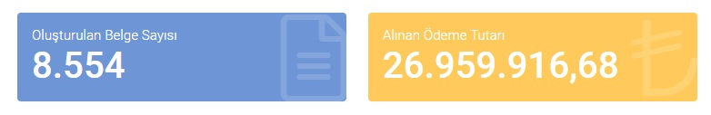
İMAR PLANLAMA ŞUBE MÜDÜRLÜĞÜ
İMAR BARIŞI KAPSAMINDA YAPILAN ÇALIŞMALAR;
3194 sayılı İmar Kanununa eklenen geçici 16. madde kapsamında “Yapı Kayıt Belgesi” verilmesine ilişkin Usul ve Esaslar 06 Haziran 2018 tarih 30443 sayılı Resmi Gazete’de yayımlanarak yürürlüğe girmiştir. 31/12/2017 tarihinden önce mevzuata aykırı olarak yapılmış yapıların kayıt altına alınmasını sağlayan düzenlemede başvuru süresi 30 Haziran 2019 tarihidir.
31 Aralık 2020 tarihi itibariyle, İlimiz genelinde oluşturulan belge sayısı ve ödeme tutarı aşağıda belirtilmiştir.

Slide 51
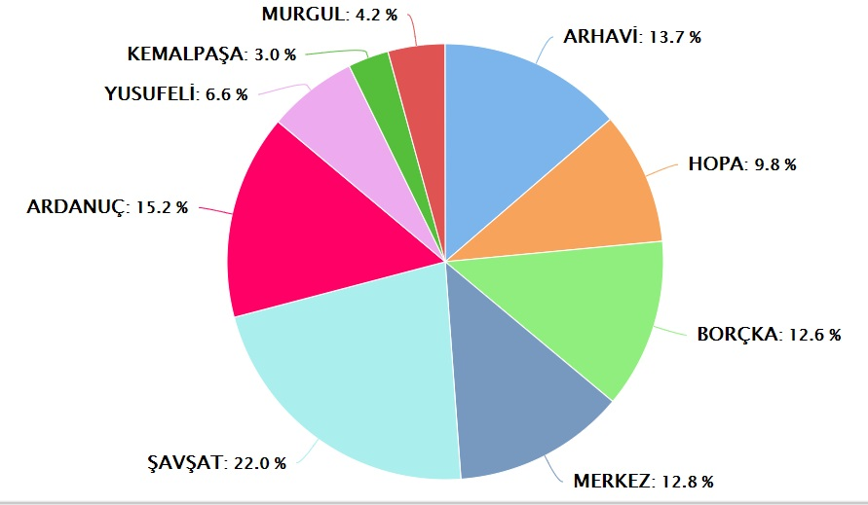
İMAR PLANLAMA ŞUBE MÜDÜRLÜĞÜ
YAPI KAYIT BELGESİ SAYILARI VE DAĞILIM TABLOSU

Slide 52
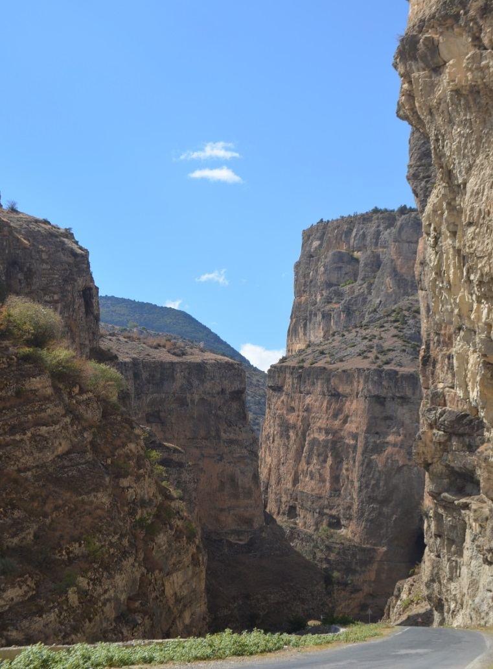
İMAR PLANLAMA ŞUBE MÜDÜRLÜĞÜ
TVK KAPSAMINDA ARTVİN İLİ SINIRLARI İÇERİSİNDE YER ALAN TABİAT VARKLIKLARI
Artvin Ardanuç Cehennem Deresi Kanyonu
Sit durumu: Nitelikli Doğal Koruma Alanı
Karar Tarihi: 27/04/2018 tarih 76050 sayılı Makam Olur’u.
Yüzölçümü: Yaklaşık 1,68 km² .
Niteliği: İçerisinde özel mülkiyete konu parsel bulunmamaktadır. Doğal yollardan oluşmuş kanyon ve kaya yapıları içermesinden ötürü koruma alanı olarak belirlenmiştir.
Özellikleri: Cehennem Deresi Kanyonu, Artvin’in Ardanuç ilçesine bağlıdır. İlçe merkezine uzaklığı 7 km olup, Artvin- Ardanuç karayolunun 25. km’sindedir. Cehennem Deresi tipik bir kanyon vadidir. 500 m. uzunluğunda, 70 m. genişliğinde ve 6 m. derinliğindedir. Amerika’nın Arizona eyaletine bağlı bulunan Grand Canyon’dan (Büyük Kanyon) sonra dünyanın en büyük ikinci kanyonudur. Akarsuların volkanik kayaları oymasıyla oluşan, duvarları 100-150 m yükseklikteki kanyon, kıvrım kıvrım, ıssız ve haşmetli bir şekilde devam etmektedir.

Slide 53
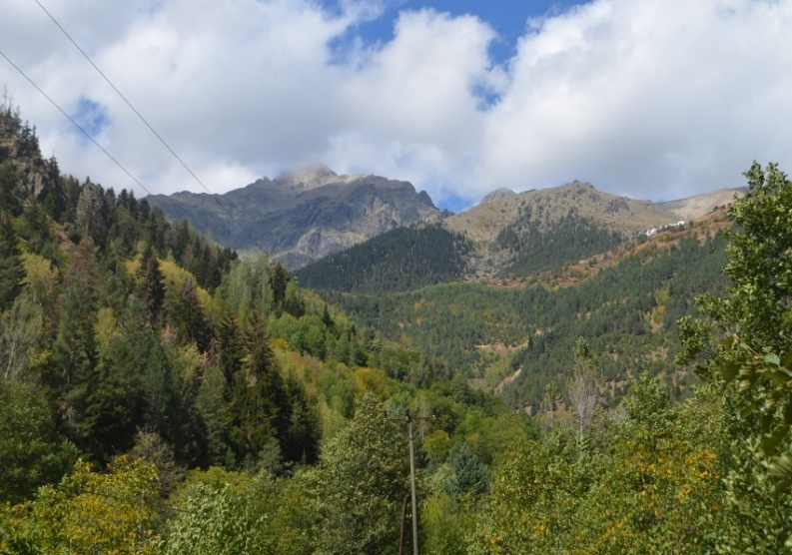
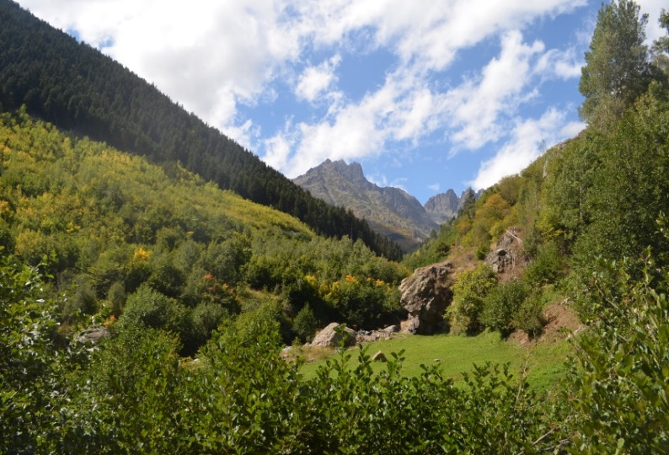
İMAR PLANLAMA ŞUBE MÜDÜRLÜĞÜ
TVK KAPSAMINDA ARTVİN İLİ SINIRLARI İÇERİSİNDE YER ALAN TABİAT VARKLIKLARI
Artvin Yusufeli Altıparmak Köyü
Sit durumu: Nitelikli Doğal Koruma Alanı ile Sürdürülebilir Koruma ve Kontrollü Kul. Alanı
Karar Tarihi: 06.02.2013 tarih 1287 sayı(1. Kısım).
30.04.2014 tarih (2. Kısım)
Yüzölçümü: 119 km² Nit. Doğal Kor. Alanı,
3 km² Sürdürülebilir Kor. ve Kont. Kul. Alanı
Alanın 114 km² lik kısmı Orman mülkiyetinde olup, Nitelikli Doğal Koruma alanı, 5 km² lik kısmı ise özel mülkiyete konu olup, Sürdürülebilir Koruma ve kontrollü Kullanım Alanı olarak tescillenmiştir.

Slide 54
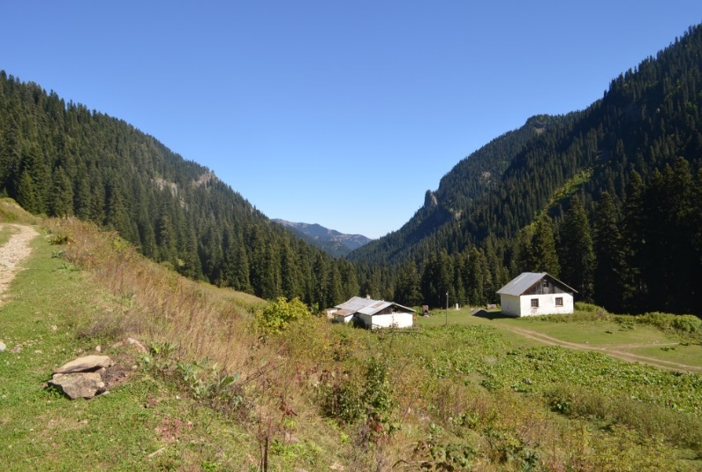
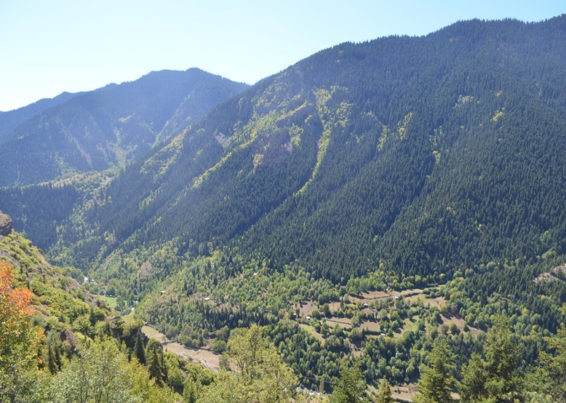
İMAR PLANLAMA ŞUBE MÜDÜRLÜĞÜ
TVK KAPSAMINDA ARTVİN İLİ SINIRLARI İÇERİSİNDE YER ALAN TABİAT VARKLIKLARI
Artvin Şavşat Meydancık Köyü
Sit durumu: 1. Derece Sit Alan ile 3. Derece Sit Alanı
Karar Tarihi: 04/08/2010 tarih 2853 sayı.
Yüzölçümü: Yaklaşık toplamda 72,3 km² Alanda tescile konu olmayan Orman mülkiyetindeki parseller Nitelikli doğal Koruma alanı, Özel mülkiyete konu parseller ise Sürdürülebilir Koruma ve Kontrollü Kullanım Alanı niteliğindedir. Yusufeli Altıparmak Vadisi ile benzer özellikte bir alandır.

Slide 55
İMAR PLANLAMA ŞUBE MÜDÜRLÜĞÜ
KORUNAN ALANLARDA YAPILAN ÇALIŞMALAR;
Ardanuç ve Şavşat ilçelerinde mevcut sit alanlarının yeniden derecelendirilmesine esas Ekolojik Temelli Bilimsel Araştırma Rapor çalışmaları tamamlanmış, Ardanuç ilçesinde 1. derece sit alanı nitelikli doğal koruma alanı olarak belirlenmiştir. Şavşat ilçesindeki mevcut sit statüsünün yeni koruma statüsü teklifi henüz onaylanmamıştır.
Yine Ekolojik Temelli Bilimsel Araştırma Raporu doğrultusunda potansiyel sit alanı olabilecek Borçka-Camili, Hopa - Esenkıyı, Arhavi - Çifteköprü mevkiilerinde teknik inceleme gezileri tamamlanmıştır.
Ardanuç Cehennem Deresi ve Kanyonu Orman ve su İşleri Bakanlığı Milli Parklar Genel Müdürlüğü 12. Bölge Müdürlüğü Artvin Şube Müdürlüğünce Tabiat Koruma Alanı ilan edilmiştir.
İlgili Kurum ve Kuruluşlardan alınan doğal sit görüşü sayısı 97 adettir.

Slide 56

MİLLİ EMLAK MÜDÜRLÜĞÜ

Slide 57
MİLLİ EMLAK MÜDÜRLÜĞÜ
ARTVİN İL – İLÇE YÜZÖLÇÜM BİLGİLERİ
İLÇE | YÜZÖLÇÜMÜ KM² | İLÇE | YÜZÖLÇÜMÜ KM²
ARDANUÇ | 969 km² | MERKEZ | 7.436 km²
ARHAVİ | 314 km² | MURGUL | 406 km²
BORÇKA | 798,7 km² | ŞAVŞAT | 1.317 km²
HOPA | 389 km² | YUSUFELİ | 2.270 km²
KEMALPAŞA | 74 km² | TOPLAM | 13.973,7km²

Slide 58
MİLLİ EMLAK MÜDÜRLÜĞÜ
HAZİNE TAŞINMAZ BİLGİLERİ
1-TESCİLLİ |  |  | 2-DHTA |  | 3-İLİŞİKLİ |  | TOPLAM
İLÇELER | Adet | Hazine Bazlı Yüzölçümü(m2) | Adet | Hazine Bazlı Yüzölçümü(m2) | Adet | Hazine Bazlı Yüzölçümü(m2) | Adet | Hazine Bazlı Yüzölçümü(m2)
ARDANUÇ | 3172 | 447.490.242.86 | 84 | 4.0179.166,34 | 73 | 4.0436.964,35 | 3329 | 528.106.373,6
ARHAVİ | 1686 | 224.101.385.90 | 73 | 249.543,57 | 17 | 22.518.475,86 | 1776 | 246.869.405,3
BORÇKA | 2120 | 625.167.338.34 | 60 | 128.026,86 | 122 | 647.336,74 | 2302 | 625.942.701,9
HOPA | 1243 | 60.279.835.06 | 27 | 340.985,63 | 1 | 1137,95 | 1271 | 60.621.958,64
KEMALPAŞA | 409 | 45.960.231.70 | 10 | 437.985,66 | 0 | 0 | 419 | 46.398.217,36
MERKEZ | 4613 | 940.020.107.73 | 165 | 3.074.653,37 | 566 | 55.872.495,77 | 5344 | 998.967.256,9
MURGUL | 1024 | 131.146.426.38 | 68 | 712.835,85 | 8 | 36.406,54 | 1100 | 131.895.668,8
ŞAVŞAT | 3441 | 486.484.684.15 | 40 | 140.497,11 | 56 | 58.510.259,13 | 3537 | 545.135.440,4
YUSUFELİ | 9519 | 1.890.551.598.13 | 228 | 1.366.185,91 | 585 | 1.269.222,83 | 10332 | 1.893.187.007,00
TOPLAM | 26.978 | 4.851.201,850 | 755 | 46.629.880,30 | 1.428 | 179.292.299,20 | 29.410 | 5.077.124,030 M²

Slide 59
MİLLİ EMLAK MÜDÜRLÜĞÜ
İLÇELERE GÖRE HAZİNE TAŞINMAZ BİLGİLERİ
İLÇE | TAŞINMAZ ADEDİ | YÜZÖLÇÜMÜ (m²) | HAZİNE BAZLI YÜZÖLÇÜMÜ (m²)
ARDANUÇ | 3329 | 528.366,603 | 528.106.374
ARHAVİ | 1777 | 246.877,274 | 246,870,210
BORÇKA | 2314 | 701,188,340 | 625,954,236
HOPA | 1274 | 60,638,643 | 60,625,928
KEMALPAŞA | 419 | 46,398,217 | 46,398,217
MERKEZ | 5478 | 1,000,119,792 | 999,966,402
MURGUL | 1130 | 132,010,453 | 131,970,394
ŞAVŞAT | 3575 | 545,227,563 | 545,227,563
YUSUFELİ | 10350 | 1,896,329,437 | 1,896,326,403
TOPLAM | 29.646 | 5.157.136,32 M² | 5.081.445.727 M²

Slide 60
MİLLİ EMLAK MÜDÜRLÜĞÜ
CİNSLERİNE GÖRE TAHSİSLİ TAŞINMAZ BİLGİLERİ
TAŞINMAZ ANA CİNSİ ADI | TAHSİS ADEDİ | TAHSİS EDİLEN YÜZÖLÇÜMÜ
Arazi | 889 | 23,952,801
Arsa | 345 | 1,115,762
Bağ-Bahçe | 80 | 114,879
Bina | 539 | 1,900,533
Boşluk | 2 | 3,738
Kıyı ve Dolgu Alanları | 6 | 10,423
Maden ve Ocak Alanları | 8 | 469,168
Orman | 5,560 | 3,991,739,009
Orta Malları | 166 | 1,745,581
Su ve Su Ürünü Alanları | 23 | 161,557
Tarihi ve Kültürel Alanlar | 9 | 62,893
Tarla | 199 | 1,363,253
TOPLAM | 7826 | 4.022.639,597 M²

Slide 61
MİLLİ EMLAK MÜDÜRLÜĞÜ
TAŞINMAZ KİRALAMA BİLGİLERİ
İLÇE | KİRALAMA TALEBİNDE BULUNAN SAYISI | KİRALAMA TALEBİNDE BULUNULAN TAŞINMAZIN YÜZÖLÇÜMÜ | KİRALAMA TALEBİ UYGUN GÖRÜLMEYEN KİŞİ SAYISI | KİRALAMA YAPILAN KİŞİ SAYISI | KİRALANAN ALANIN YÜZÖLÇÜMÜ
ARDANUÇ | 99 | 1.381,603 | 6 | 43 | 649,277
ARHAVİ | 57 | 439,843 | 0 | 45 | 137,527
BORÇKA | 18 | 165,544 | 1 | 8 | 82,633
HOPA | 24 | 313,957 | 3 | 12 | 96,359
KEMALPAŞA | 11 | 29,679 | 0 | 11 | 23,035
MERKEZ | 241 | 4.376,435 | 13 | 123 | 725,208
MURGUL | 17 | 223,223 | 1 | 10 | 36,134
ŞAVŞAT | 20 | 1.210,629 | 3 | 3 | 335,576
YUSUFELİ | 90 | 93.342,343 | 8 | 42 | 131.123,108
TOPLAM | 577 | 101.483,256 M² | 35 | 297 | 133.208,857 M²

Slide 62


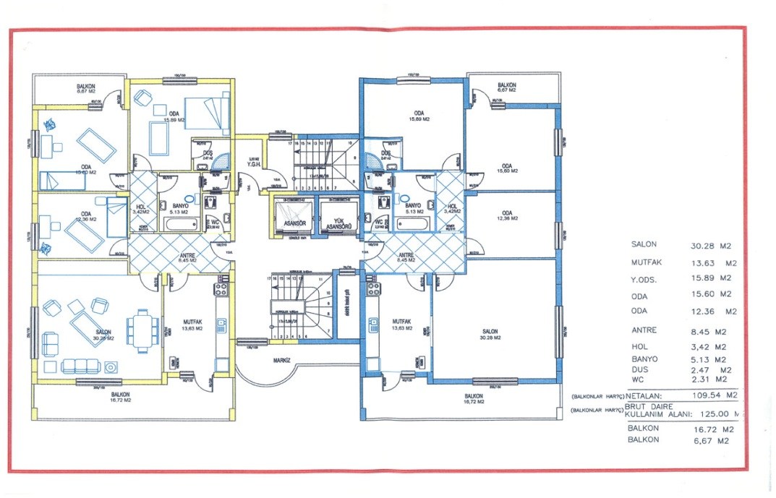
PROJE VE YAPIM İŞLERİNDEN SORUMLU ŞUBE MÜDÜRLÜĞÜ
62

Slide 63

2023 YILI BAKANLIĞIMIZCA PLANLANAN VE YAPIMI DEVAM EDEN İNŞAAT YAPIM İŞLERİ
ARHAVİ İLÇE TARIM VE ORMAN MÜD. HİZMET BİNASI YAPIM İKMAL İŞİ
HOPA JANDARMA LOJMAN YAPIMI İKMAL İŞİ (10 Daire+ ALTYAPI)
ŞAVŞAT İLÇE JANDARMA KOMUTANLIĞI LOJMAN YAPIMI (8 Daire+ ALTYAPI)
ARDANUÇ İLÇE TARIM VE ORMAN MÜDÜRLÜĞÜ HİZMET BİNASI YAPIM İŞİ
ARTVİN KADASTRO MÜDÜRLÜĞÜ TADİLATI VE DOĞALGAZ DÖNÜŞÜM İŞİ
63

Slide 64
PROGRAM DIŞI FAALİYETLER
GERÇEKLEŞEN FAALİYET | 2016 | 2017 | 2018 | 2019 | 2020 | 2021 | 2022 | 2023
ÖDENEK TEMİNİNE ESAS TAHMİNİ BEDEL HESABI | 161 | 96 | 130 | 98 | 58 | 104 | 106 | 21
YAKLAŞIK MALİYET | 39 | 62 | 40 | 18 | 13 | 26 | 46 | 6
TEKNİK RAPOR | 82 | 75 | 70 | 32 | 23 | 40 | 57 | 9
ELEMAN GÖREVLENDİRME (KONTROLLUK, KEŞİF, BİLİRKİŞİ V.B) | 35 | 13 | 32 | 12 | 8 | 49 | 22 | 6
KABUL KOMİSYONLARINA ÜYE VERİLMESİ | 12 | 10 | 14 | 11 | 6 | 16 | 23 | 2
İHALE KOMİSYONLARINA ÜYE VERİLMESİ | 22 | 15 | 12 | 2 | 5 | 12 | 9 | 2
TOPLAM | 351 | 271 | 298 | 173 | 113 | 247 | 263 | 46
64

Slide 65
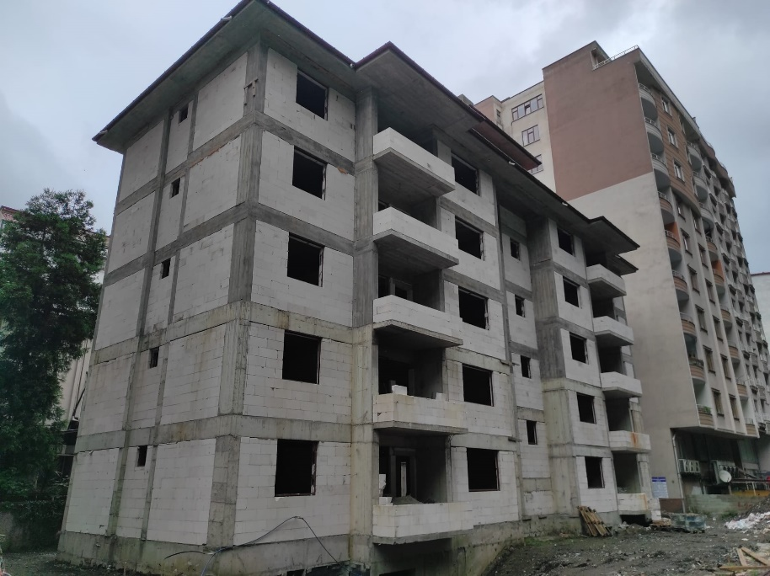
GENEL BÜTÇE
Artvin Hopa Jandarma
Lojman Yapımı İkmal İnşaatı
YÜKLENİCİ : Ayhan KAHRAMAN
SÖZLEŞME BEDELİ : 6.666.666,00
FİZİKİ GERÇEKLEŞME : % 60
BİTİM TARİHİ : 08.09.2023
DURUMU : Betonarme, duvar ve çatı imalatları
bitti, sıva imalatları başladı.
65

Slide 66
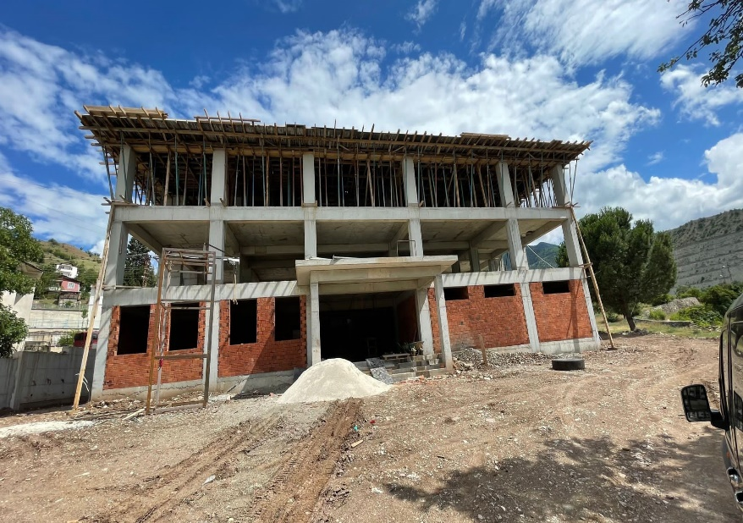
GENEL BÜTÇE
Ardanuç İlçe Tarım ve Orman Müd. Hizmet Binası Yapım İşi
YÜKLENİCİ : Hakan KOÇER
SÖZLEŞME BEDELİ : 9.250.000,00 TL
FİZİKİ GERÇEKLEŞME : % 35
BİTİM TARİHİ : 11.10.2023
DURUMU : Betonarme ve çevre imalatları
devam etmektedir.
66

Slide 67
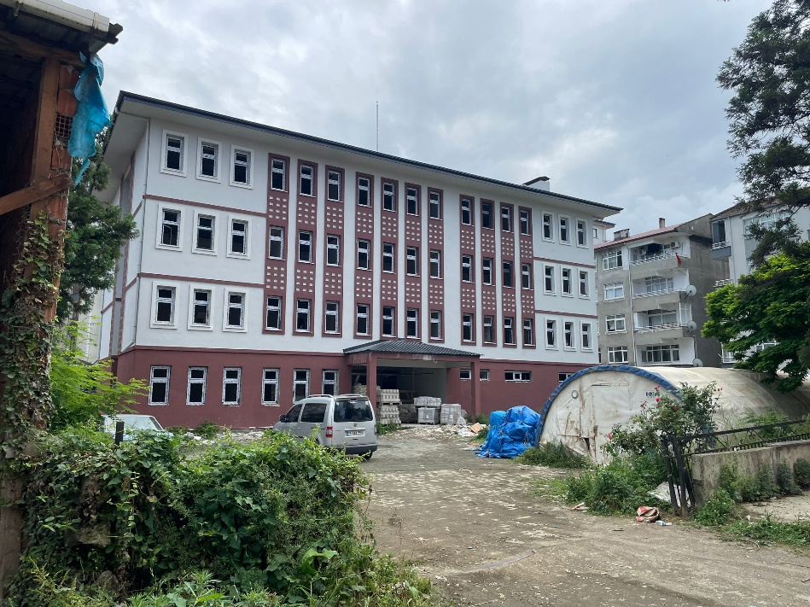
GENEL BÜTÇE
Arhavi İlçe Tarım ve Orman Müd. Hizmet Binası Yapım İkmal İşi
YÜKLENİCİ : Uzunlar Mühendislik-Ahmet
Aydın İş Ortaklığı
SÖZLEŞME BEDELİ : 7.783.000,00
FİZİKİ GERÇEKLEŞME : % 80
BİTİM TARİHİ : 06.08.2023
DURUMU : Seramik ve boya imalatları devam
etmektedir.
67

Slide 68
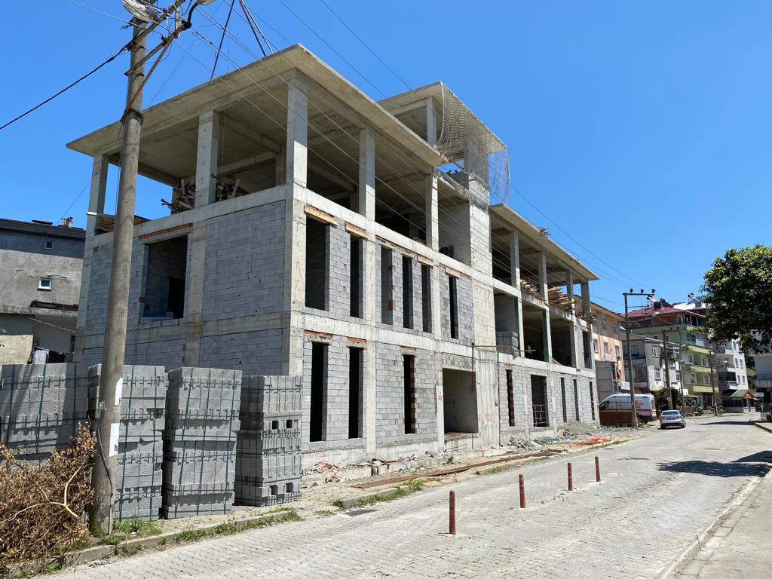
PROGRAM DIŞI FAALİYETLER
(SAĞLIK)
Kemalpaşa Sağlık Kompleksi Yapım İşi
YÜKLENİCİ : Tibet Yapı Harf. İnş. San. Tic.
Ltd. Şti. & Enes Tibet /RİZE
SÖZLEŞME BEDELİ : 12.000.000,00 TL
FİZİKİ GERÇEKLEŞME : % 60
BİTİM TARİHİ : 21.10.2023
DURUMU : Betonarme ve imalatlar tamamlandı,
duvar imalatları devam etmektedir.
68

Slide 69
PROGRAM DIŞI FAALİYETLER
(SAĞLIK)
Artvin Devlet Hastanesi A Blok Isı Merkezi Onarım İşi
YÜKLENİCİ : Hakan KOÇER
SÖZLEŞME BEDELİ : 359.850,00 TL
FİZİKİ GERÇEKLEŞME : % 50
BİTİM TARİHİ : 21.07.2023
DURUMU : İmalatlar devam etmekte.
69

Slide 70
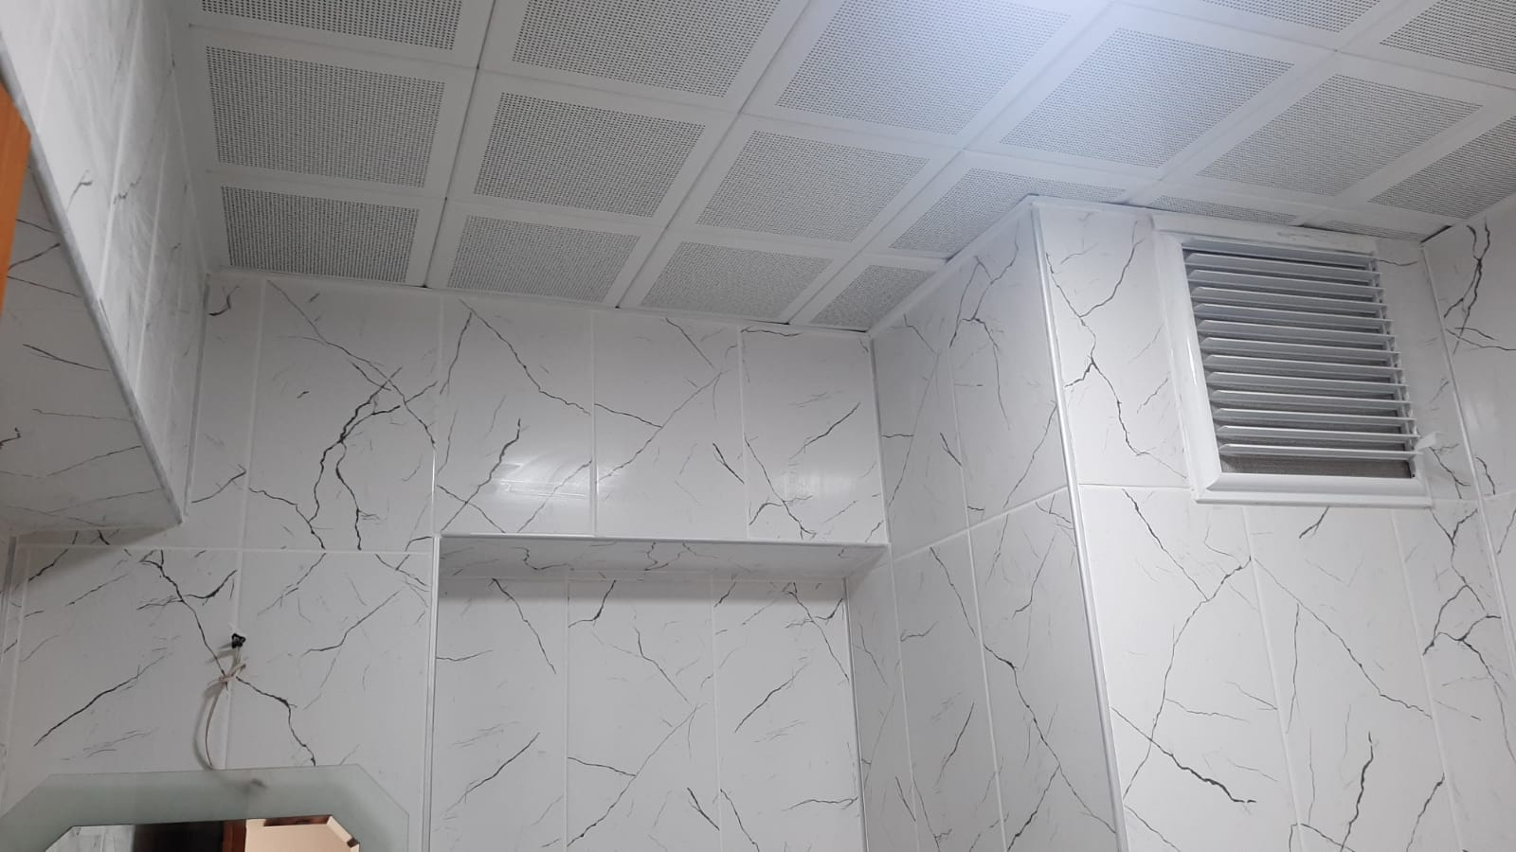
PROGRAM DIŞI FAALİYETLER
(JANDARMA)
Artvin Askeri Gazinosu Tuvalet ve Banyo Yenilenmesi İşi
YÜKLENİCİ : Fuat Nalburiye San. Ve Tic. Ltd. Şti.
SÖZLEŞME BEDELİ : 276.500,00 TL
FİZİKİ GERÇEKLEŞME : % 100
BİTİM TARİHİ : 02.04.2023
DURUMU : Geçici kabulü yapıldı.
70

Slide 71

PROGRAM DIŞI FAALİYETLER
(MEB)
Artvin Merkez Gazi Ortaokulu
Yapım İnşaatı
YÜKLENİCİ : AYYBİL İNŞAAT Tic. Ltd. Şti.
SÖZLEŞME BEDELİ : 35.700.000,00
FİZİKİ GERÇEKLEŞME : % 95
BİTİM TARİHİ : 26.07.2023
DURUMU : İş artışı yapılarak imalatlar devam
etmektedir.
71

Slide 72

PROGRAM DIŞI FAALİYETLER
(MEB)
Hopa 15 Temmuz Şehitleri Mesleki ve Teknik Anadolu Lisesi Yapım İnşaatı
YÜKLENİCİ : Vol-ka İnşaat Müh. Tah. Tic. Ltd. Şti.
SÖZLEŞME BEDELİ : 55.000.000,00
FİZİKİ GERÇEKLEŞME : % 0
BİTİM TARİHİ : 06.06.2024
DURUMU : Yer teslimi yapıldı.
72

Slide 73
YAPI KOOPERATİFLERİ
13.12.2010 tarihi itibariyle İl Sanayi ve Ticaret Müdürlüğünden devir işlemleri tamamlanmıştır. Genel Kurul toplantılarına % 100 katılım sağlanmıştır. 2022 yılı içerisinde 45 adet Genel Kurul Toplantısına katılım sağlanmıştır. 2023 yılında ise 4 adet Genel Kurul Toplantısına katılım sağlanmıştır. Artvin ilinde toplam 39 adet faal durumda olan kooperatiflerden 30 tanesi konut, 9 tanesi ise küçük sanayi sitesi kooperatifidir.
İLÇE | KOOP. TÜRÜ | FAAL | TASFİYE | TERKİN | SAVCILIK | KURULUŞ
MERKEZ | KONUT Y. KOOP. | 5 | - | 2 | - | 1
 | K.S. S. Y. KOOP. | 1 | - | - | - | -
ARHAVİ | KONUT Y. KOOP. | 15 | 1 | 3 | - | -
 | K.S. S. Y. KOOP. | 1 | - | - | - | -
ARDANUÇ | KONUT Y. KOOP. | 2 | - | - | - | -
 | K.S. S. Y. KOOP. | 1 | - | - | - | -
HOPA | KONUT Y. KOOP. | 4 | - | - | - | 1
 | K.S. S. Y. KOOP. | 2 | - | - | - | -
BORÇKA | KONUT Y. KOOP. | 1 | - | - | - | -
 | K.S. S. Y. KOOP. | 2 | - | - | - | -
ŞAVŞAT | KONUT Y. KOOP. | 3 | 2 | - | - | -
 | K.S. S. Y. KOOP. | 1 | - | - | - | -
YUSUFELİ | KONUT Y. KOOP. | -
 | K.S. S. Y. KOOP. | 1
 | TOPLAM | 39 | 3 | 5 | 0 | 2
73

Slide 74


YAPI DENETİMİ VE YAPI MALZEMELERİ ŞUBE MÜDÜRLÜĞÜ

Slide 75


YAPI DENETİMİ VE YAPI MALZEMELERİ ŞUBE MÜDÜRLÜĞÜ
2023 Yılında İlimiz sınırları içinde faaliyet gösteren Artvin Yapı Denetim Ltd. Şti., Sahil Yapı Denetim Ltd. Şti., AD Dizayn Yapı Denetim Ltd. Şti., Doğu Karadeniz Yapı Denetim Ltd. Şti. ve Sarp Kale Yapı Denetim Ltd. Şti. olmak üzere 5 adet Yapı Denetim firması bulunmaktadır.
İlimizde bulunan Yapı Denetim Kuruluşlarında 29 Denetçi ve 39 Yardımcı Kontrol Elemanı görev yapmaktadır.
Yapı Denetim Uygulama Yönetmeliği 17. Maddesine göre İlimiz sınırları içerisinde faaliyet gösteren 3D yapı Denetim Ltd.Şti.’ye; 4708 Sayılı Kanun’un 6. ve 8. Maddelerine aykırı iş ve işlem gerçekleştirmiş olmaları nedeniyle, 9 adet İdari Para Cezası (Toplamda 67.494,16 TL), 1 Sene Yeni İş Almaktan Men Cezası ve Güncel İşlerine ait Yapı Denetim Hizmet Bedelinin %2’si kadar İdari Para Cezası verilmesi kararları alınmıştır.
Yeni İş Almaktan Men Cezası Kararı, 18.12.2018 tarih ve 30629 Sayılı Resmi Gazetede yayımlanmış olup, 9 adet İdari Para Cezası ise 03.09.2018 tarihli Tebligat Mazbataları ile tebliğ edilmiştir.

Slide 76
YAPI DENETİMİ VE YAPI MALZEMELERİ ŞUBE MÜDÜRLÜĞÜ
2023 Yılında İlimiz sınırları içinde faaliyet gösteren Artest Laboratuvar Test Hizmetleri Limited Şirketi ve Artvin Yapı Malz. Araş. Test Lab. İnş. San. Gıda Tarım Hayv. Ve Su Ürün. Tic. Ltd. Şti. olmak üzere bakanlığımızdan izin belgeli 2 adet aktif Yapı Malzeme Laboratuvarı bulunmakta olup, bu kuruluşlara birer adet vizeye esas Ara Denetim yapılmıştır.
İlimizde bulunan bu Laboratuvar Kuruluşlarında birer adet Denetçi görev yapmakta olup, laboratuvar kuruluşlarının deney kapsam listelerinde demir donatı, hazır beton ve sertleşmiş beton testleri bulunmaktadır.

Slide 77
YAPI DENETİMİ VE YAPI MALZEMELERİ ŞUBE MÜDÜRLÜĞÜ
ARTVİN İLİ YİBF BİLGİLERİ
RUHSAT BEKLEYEN | 49
RUHSATI RED EDİLEN | -
BİTEN YAPI | 20
FESİH | 28
GÜNCEL YAPI | 304
DENETLENEN ALAN | 1.365.207 m2

Slide 78
YAPI DENETİMİ VE YAPI MALZEMELERİ ŞUBE MÜDÜRLÜĞÜ
LİSANSLI LABORATUVARLAR
YAPI DENETİM SİSTEMİ KAPSAMINDA DENETİMİ YAPILAN LABORATUVAR KURULUŞLARI
SIRA NO | FİRMA İSMİ | ADRES | BELGE NUMARASI | BELGE TARİHİ | UYGULANAN CEZA
 |  |  |  |  | ADET | UYARI | NAKDİ | ASKIYA ALMA
1 | ARTVİN YAPI MALZ. ARAŞ. TEST LAB. İNŞ. SAN. GIDA TARIM HAYV. VE SU ÜRÜN. TİC. LTD. ŞTİ. | ORMANLI KÖYÜ ÇAYAĞZI MEVKİİ YILMAZLAR A.Ş. BALIK ÇİFTLİĞİ SİTESİ NO:46/B MERKEZ / ARTVİN | 423 | 18.04.2013 | - | - | - | -
2 | ARTEST LAB. HİZMETLERİ LTD. ŞTİ. | ARTEST ADRES: BALCIOĞLU MAH. ŞEHİT ÖMER ZEKİ VARAN SOKAK NO: 48/A MERKEZ/ ARTVİN | 614 | 30.05.2018

Slide 79
YAPI DENETİMİ VE YAPI MALZEMELERİ ŞUBE MÜDÜRLÜĞÜ
YAPI MÜTEAHHİTLERİ
2/3/2019 tarihli ve 30702 sayılı Resmî Gazete’de yayımlanan YAPI MÜTEAHHİTLERİNİN SINIFLANDIRILMASI VE KAYITLARININ TUTULMASI HAKKINDA YÖNETMELİK kapsamında İl Müdürlüğümüze yapılan başvurular değerlendirilerek YAMBİS sistemi üzerinde Müteahhit kayıt ve sınıflandırma işlemleri yapılmaktadır.
Yıllar | Verilen Yapı Müteahhidi Yetki Belgesi Numarası Sayısı
2015-2017 | 120
2018-2020 | 222
2021 | 83
2022 | 16
2023 | 39
TOPLAM | 480

Slide 80
YAPI DENETİMİ VE YAPI MALZEMELERİ ŞUBE MÜDÜRLÜĞÜ
PGD FAALİYETLERİ
5/3/2020 tarihli ve 7223 sayılı Ürün Güvenliği ve Teknik Düzenlemeler Kanunu’ na dayanılarak hazırlanan 28/10/2022 tarih ve 31997 sayılı Resmi Gazetede yayımlanan Yapı Malzemeleri Piyasa Gözetimi ve Denetimi Yönetmeliği kapsamında, İlimizde faaliyet gösteren G Belgeli toplamda 13 adet hazır beton santrali tarafından üretilen hazır betonların projesindeki standartlara uygun olup olmadıkları periyodik olarak denetlenmektedir.
2022 yılında gerçekleştirilen PGD faaliyetleri kapsamında yapılan denetimler sonucunda 3 adet beton santrali tarafından üretilen hazır betonlarda uygunsuzluk tespit edilmiş olup, 7223 sayılı Ürün Güvenliği ve Teknik Düzenlemeler Kanununun 12. Maddesinin (b) bendi kapsamında 4 adet İdari Para Cezası (Toplamda 340.500,00 TL) verilmesi kararları alınmıştır.
2023 yılı içerisinde ilimizde faaliyet gösteren hazır beton üreticilerinden taze beton numunesi alınarak 7 adet PGD faaliyeti gerçekleştirilmiş olup, bu kapsamda çalışmalar devam etmektedir.

Slide 81

LABORATUVAR DENEY CİHAZ LİSTESİ
Beton Basınç Deney Makinesi | 3 Adet | Müdürlüğümüz laboratuvarı hizmet binamızın bodrum katında faaliyet göstermektedir.
Demir Çekme Deney Makinesi | 1 Adet
Karot Makinesi | 2 Adet
Beton Test Çekici | 2 Adet
Beton Numunesi Kür Havuzu | 2 Adet
Donatı Kesme Makinası | 1 Adet
Karot Başlık Kesme Makinası | 1 Adet
Elektronik Tartı | 3 Adet
Kompresör | 1 Adet
Kumpas | 2 Adet
Çelik Cetvel | 4 Adet
Donatı Tespit | 2 Adet
Göstergeli Sıcaklık Ölçer+Termometre | 4 Adet+2 Adet
Kükürt Grafit Eritme Potası | 2 Adet
Beton Kalıbı | 40Adet
Agrega Deney Seti | 1 Takım
Slump Takımı | 3 adet
YAPI DENETİMİ VE YAPI MALZEMELERİ ŞUBE MÜDÜRLÜĞÜ

Slide 82

YEREL YÖNETİMLER ŞUBE MÜDÜRLÜĞÜ

Slide 83
YEREL YÖNETİMLER ŞUBE MÜDÜRLÜĞÜ
Yerel Yönetimler Genel Müdürlüğü, 10.07.2018 tarih ve 30474 sayılı Resmi Gazetede yayımlanan 1 numaralı Cumhurbaşkanlığı Teşkilatı Hakkında Cumhurbaşkanlığı Kararnamesi ile Çevre ve Şehircilik Bakanlığı bünyesinde kurulmuştur.1 numaralı Cumhurbaşkanlığı Kararnamesinin 100 üncü Maddesinde Yerel Yönetimler Genel Müdürlüğünün görev ve yetkileri belirlenmiştir.
Ayrıca Çevre Şehircilik ve İklim Değişikliği Bakanlığı ile İçişleri Bakanlığı arasında 03.08.2018 tarihinde Mahalli İdareler Genel Müdürlüğünün Görevlerinin devir ve tasfiyesine ilişkin protokol imzalanarak Yerel Yönetimler Şube Müdürlüğünün İl Mahalli İdarelere ilişkin yetki ve sorumlulukları belirlenmiştir.
İlimizde 1.Merkez 8.İlce olmak üzere toplam 9 adet Yerel Yönetim birimi bulunmaktadır.
Yerel Yönetimler Şube Müdürlüğü olarak Belediyeler ile Bakanlığımız arasındaki koordinasyonun sağlıklı bir biçimde yapılması (Belediyelerin personel alımı, İtfaiye, Zabıta alımları ile ilgili takıp ve başvuruların yürütülmesi, Belediyelerimizin Görevde yükselme ve unvan değişikliği sınav işlemlerini yürütmek ve sonuçlandırmak)
Belediyelerin Yıllık bütçelerinin ile idare yatırım ve hizmetlerinin kalkınma planları ile yıllık programlara uygun şekilde yapılmasını gözetmek,
Aylık,3 Aylık, 6 Aylık ve Yıllık miatlı yazılarla ilgili Belediyelerle gerekli yazışmalar yapılarak sonucunda bakanlığa bilgi verilmesi
İlimiz ve İlçeler dâhilinde Belediyelerin işletmekte olduğu ve yetki vermiş olduğu otoparklarla ilgili bilgilerinin 6.aylık periyotlarla Bakanlığa bildirilmesi
İlimiz ve ilce Belediyeleri tarafından kontrol edilmekte olan Kadın Konukevleri ile bilgilerin 6.aylık periyodlar halinde Bakanlığa bildirilmesi
İlimiz dâhilindeki Belediyelerin ücretsiz seyahat kapsamında yapmış olduğu faaliyetlerin, Suriyeli göçmenlere yapılan yardımlarla ilgili bilgiler düzenler formlar ila aylık periyotlarla Bakanlığa bildirilmesi
Bakanlığımız tarafından gönderilen Yönetmelik, Genelge, Tebliğ ve talepleri(Engelli istihdamı v.b gibi) Belediyelere bildirilip sonucunda Bakanlığa bilgi verilmesi

Slide 84
ARZ EDERİM
Ali LALOĞLU
Artvin Çevre, Şehircilik ve İklim Değişikliği İl Müdür V.

